Slide 1
ОРГАНИЗАТОРСКАЯ СОСТАВЛЯЮЩАЯ ДЕЯТЕЛЬНОСТИ ПРЕПОДАВАТЕЛЯ ОБЖ
Спасский политехнический колледж

Slide 2


Slide 3

Девиз моей работы:
«Да, человек смертен, но это было бы ещё полбеды... Плохо то, что он бывает иногда внезапно смертен.»
М. Булгаков «Мастер и Маргарита»
И моя задача, как преподавателя-организатора ОБЖ- исключить эту «внезапность» и обеспечить долгую плодотворную жизнь персоналу и учащимся.

Slide 4

Основные направления деятельности преподавателя- организатора ОБЖ:
-организация подготовки действий учащихся при угрозе и в случае чрезвычайных ситуаций;
-организация и проведение в колледже мероприятий по ГО;
- установление контактов с внешними организациями, способными оказать содействие колледжу при подготовке к функционированию при угрозе и во время чрезвычайных ситуаций ;
-допризывная подготовка обучающихся и учёт военнообязанных;
-организация и руководство деятельностью персонала и учащихся в случае чрезвычайных ситуаций

Slide 5
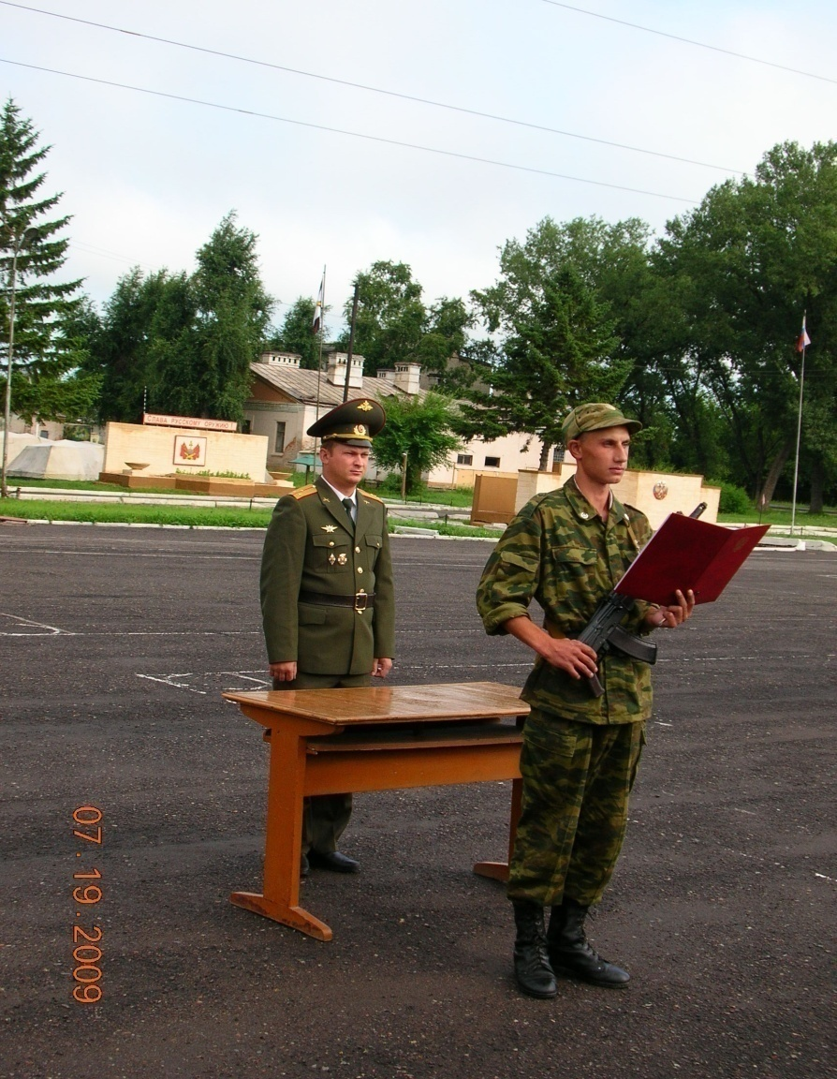
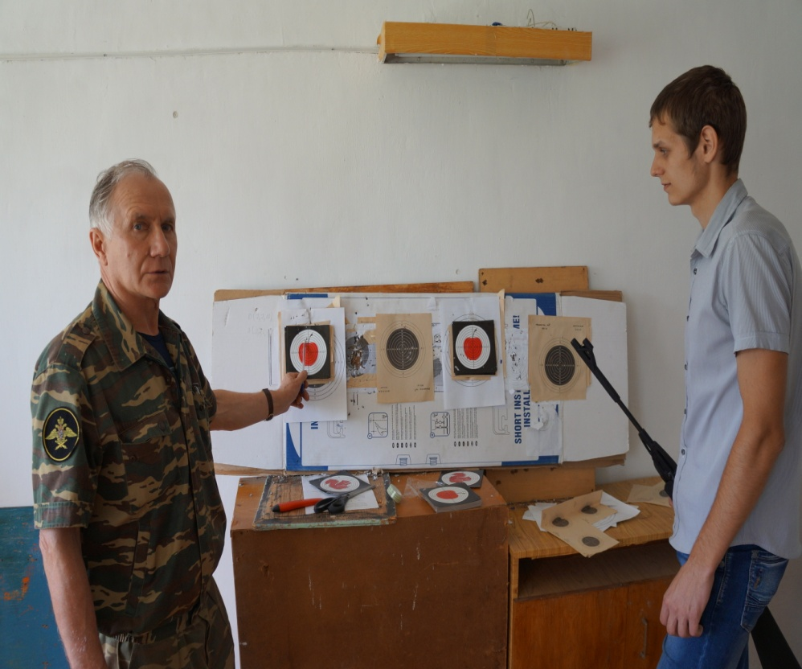

Slide 6
«Организаторские» обязанности преподавателя ОБЖ
Организует разнообразные виды деятельности обучающихся, ориентируясь на личность обучающихся, развитие мотивации их познавательных интересов, способностей.
Организует самостоятельную деятельность обучающихся, проблемное обучение, осуществляет связь обучения с практикой.
Участвует в планировании и проведении мероприятий по охране труда работников образовательного учреждения, а также жизни и здоровья обучающихся.
Взаимодействует с заинтересованными организациями.
Совместно с учреждениями здравоохранения организует проведение медицинского обследования юношей допризывного и призывного возраста для приписки их к военкоматам.
Оказывает помощь военкомату в подготовке юношей к службе в ВС РФ, в отборе кандидатов для поступления в военные учебные заведения.

Slide 7
Ведет учет военнообязанных в образовательном учреждении и представляет соответствующие отчеты в военкоматы.
Разрабатывает план гражданской обороны (ГО) образовательного учреждения.
Организует занятия по ГО с работниками образовательного учреждения.
Готовит и проводит командно-штабные, тактико- специальные учения и другие мероприятия по ГО.
Участвует в обеспечении функционирования образовательного учреждения при возникновении различных чрезвычайных ситуаций.
Проводит практические занятия и тренировки обучающихся и работников образовательного учреждения по действиям в экстремальных ситуациях.
Выполняет правила по охране труда и пожарной безопасности.
Обеспечивает охрану жизни и здоровья обучающихся во время образовательного процесса.
Обеспечивает создание и совершенствование учебно- материальной базы, соблюдение обучающимися правил безопасности при проведении занятий по курсам ОБЖ и допризывной подготовки, отвечает за сохранность имущества ГО

Slide 8

Кроме того, время и политическая обстановка требуют:
-усиления контртеррористической направленности организаторской работы:
-участие студентов в городских мероприятиях (митинги и др.),посвящённых борьбе с терроризмом (слайд 9).
-оформление стенда: «Внимание,терроризм!» и проведение бесед у стенда со студентами в неформальной обстановке (слайд 10), изучение брошюр и памяток (слайд 11-12).
-демонстрация видеороликов и фильмов по теме.

Slide 9
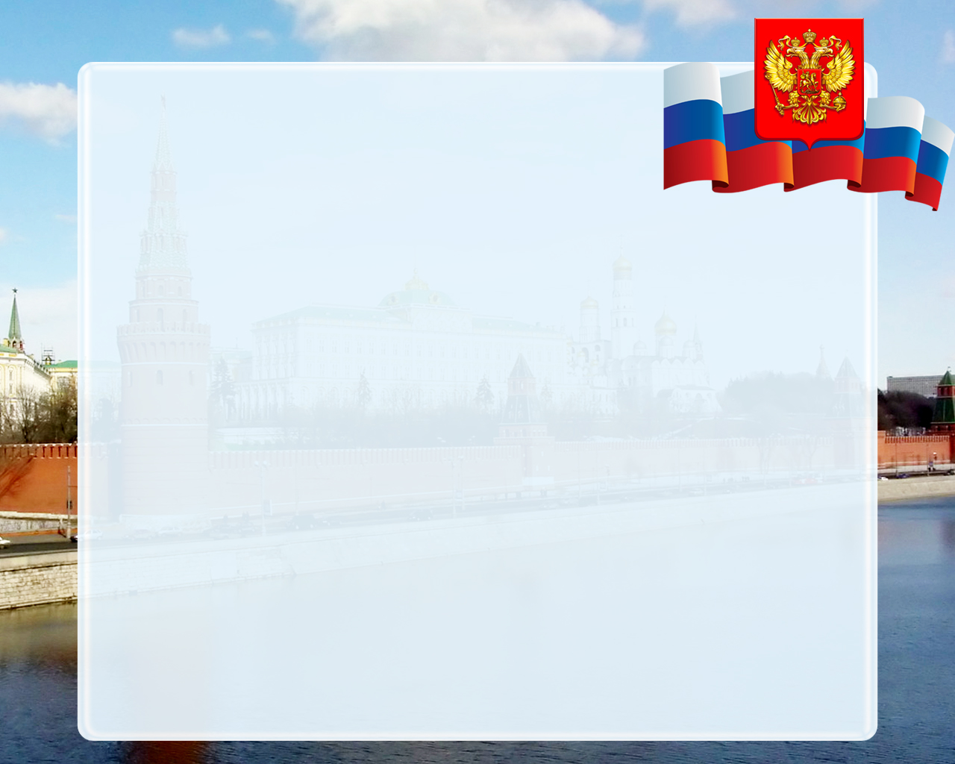
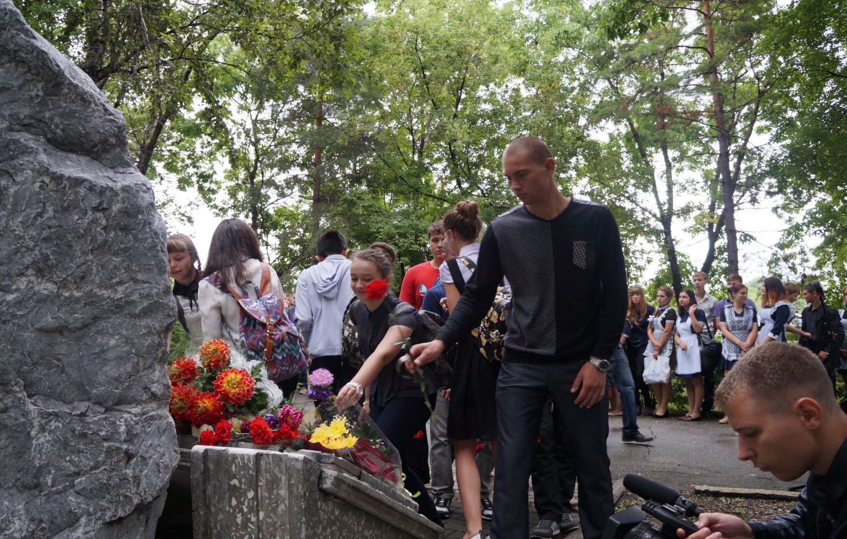
Notes:
Участие студентов СПК в общегородских мероприятиях, посвящённых памяти жертв террора (3 сентября 2016г.)

Slide 10
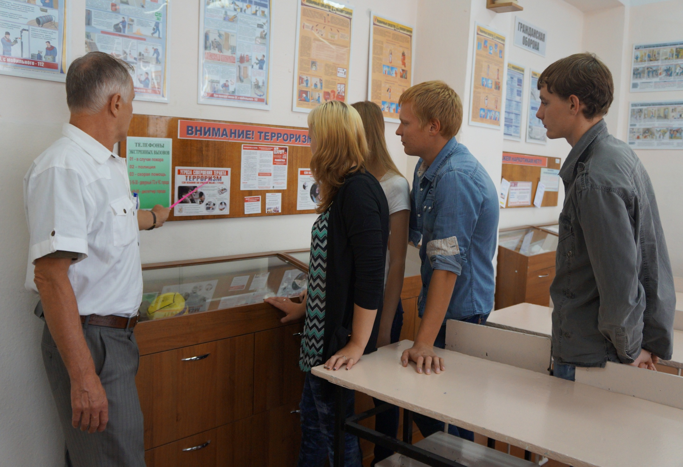

Slide 11
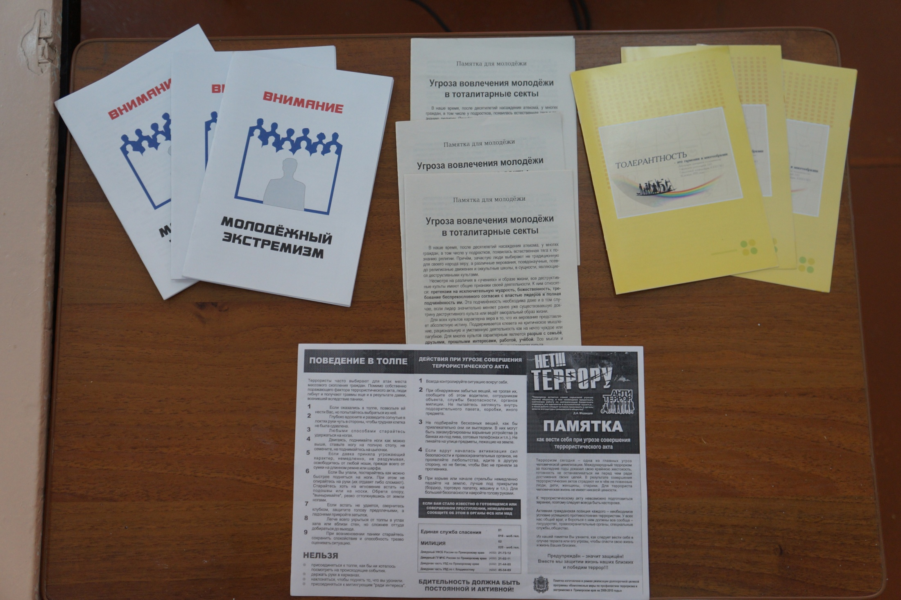

Slide 12
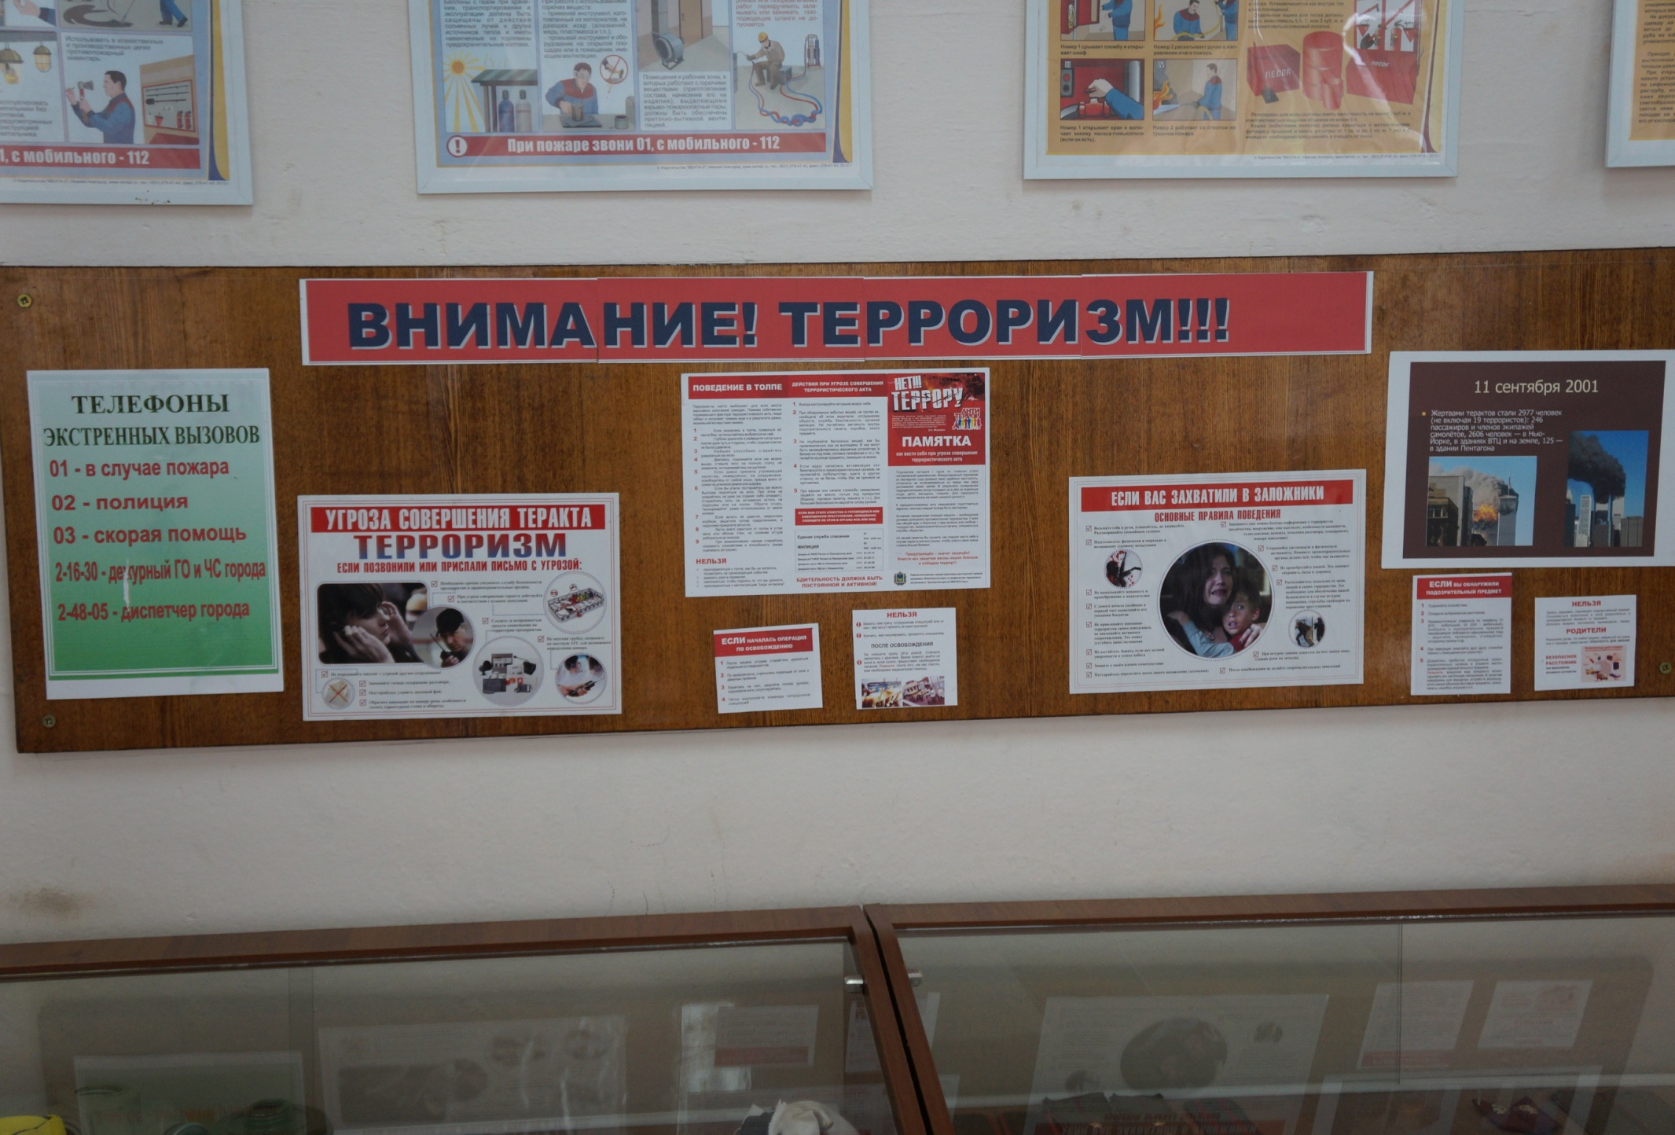

Slide 13
-проведение тактико-специальных учений, объектовых тренировок по действиям персонала и учащихся в условиях угрозы теракта (слайд 14-17).
-мероприятия, посвящённые памяти Дм. Прудникова, выпускника колледжа, погибшего в контртеррористической операции в Чечне (слайд 18);
-организация участия в конкурсах по соответствующей тематике студентов (слайд 19).

Slide 14
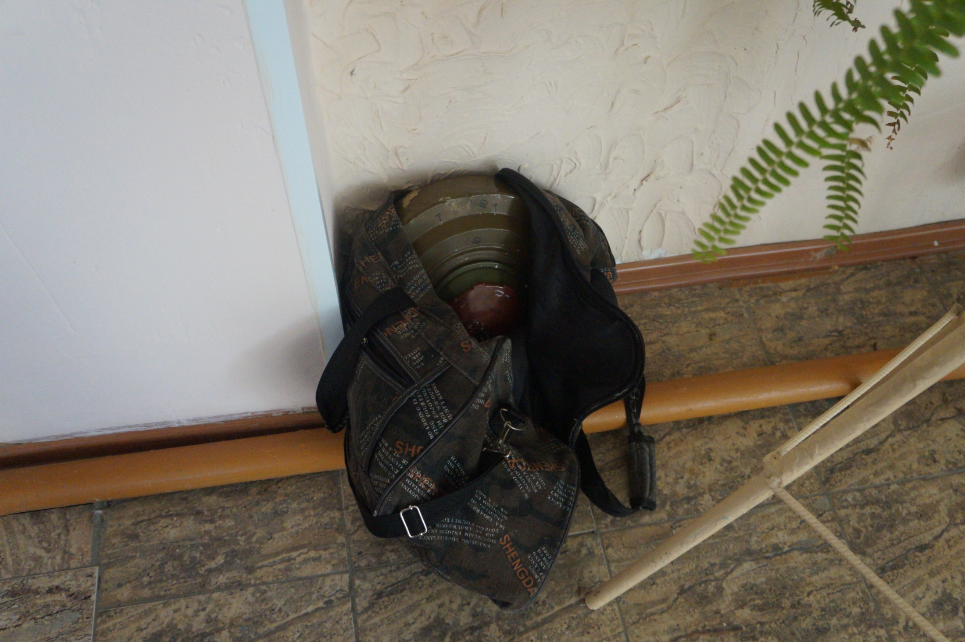

Slide 15
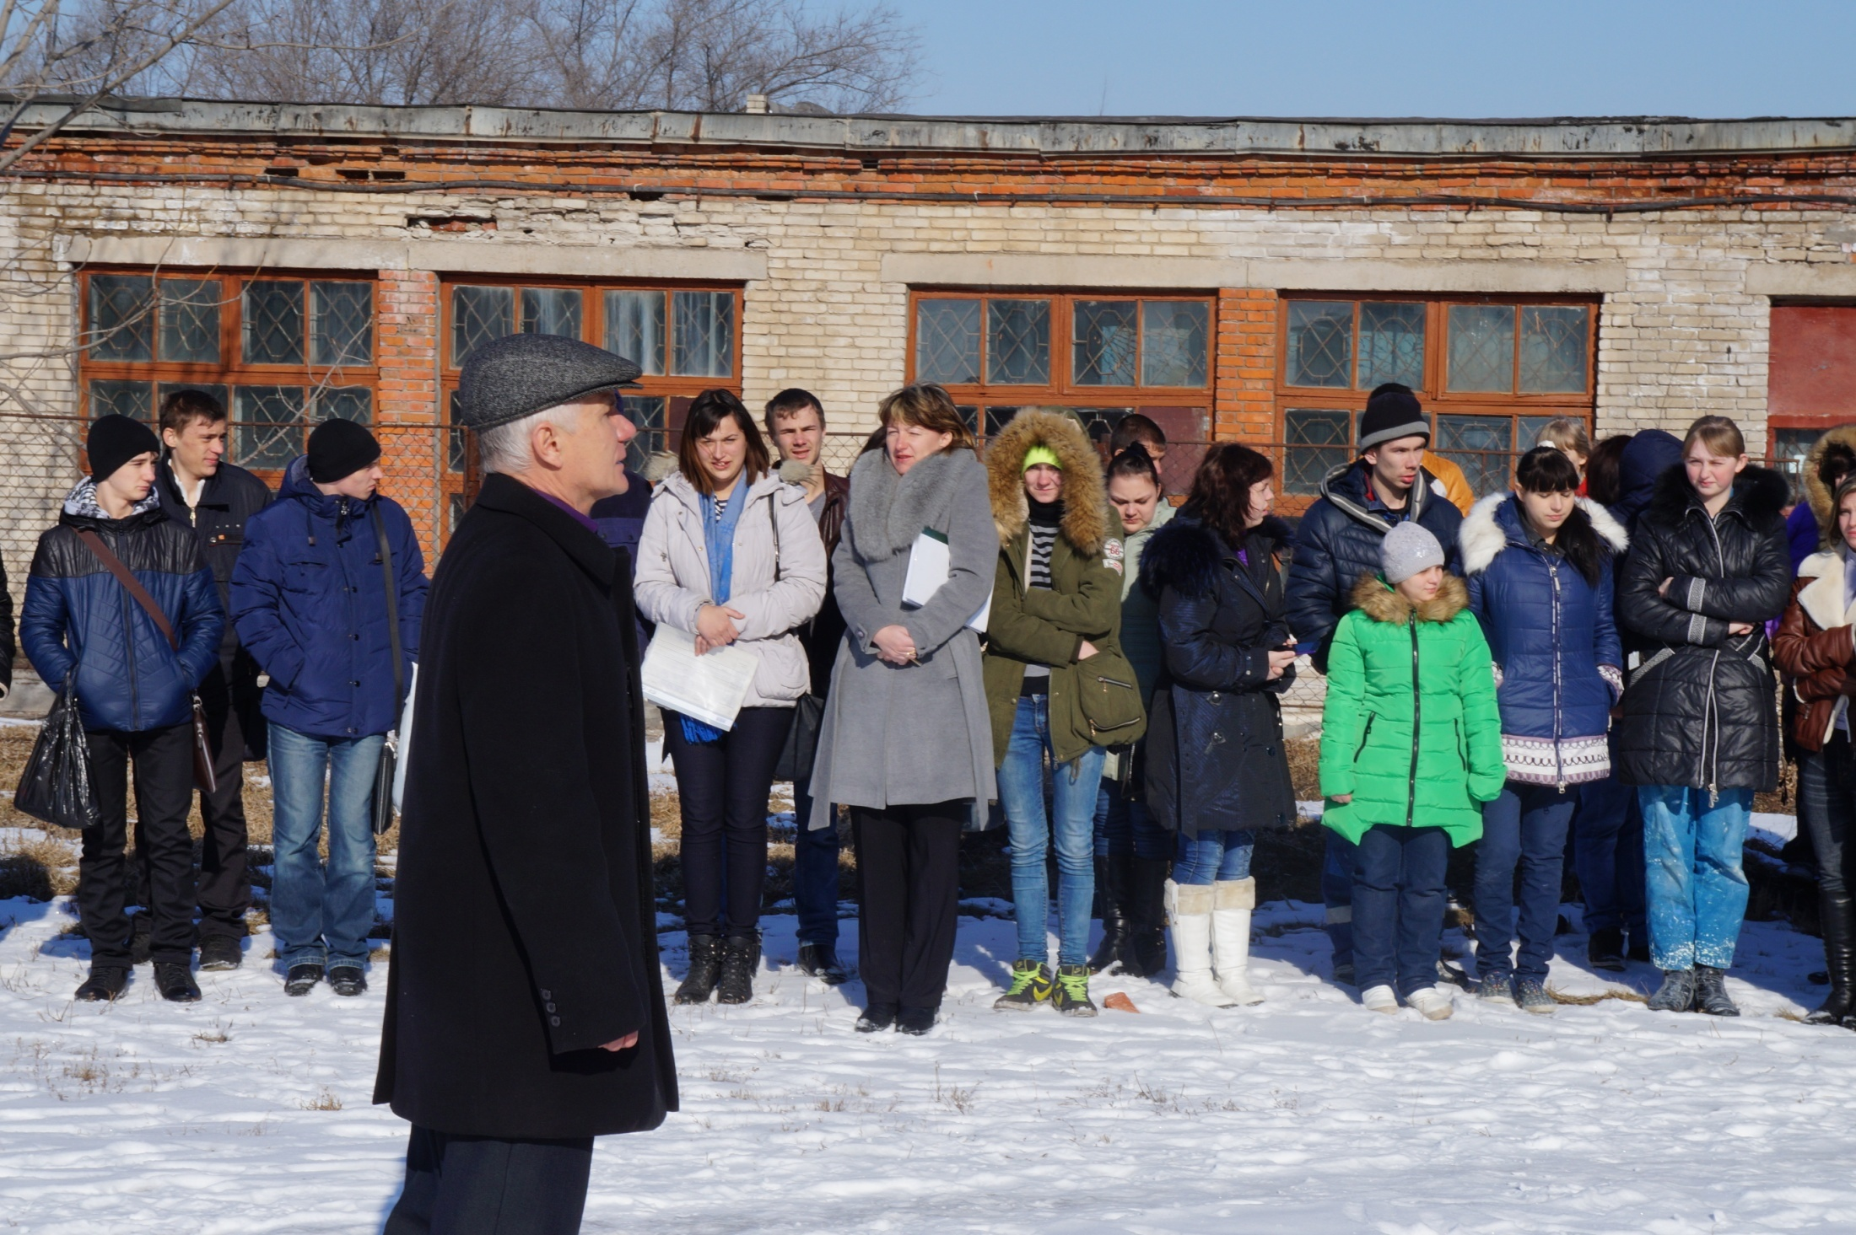

Slide 16
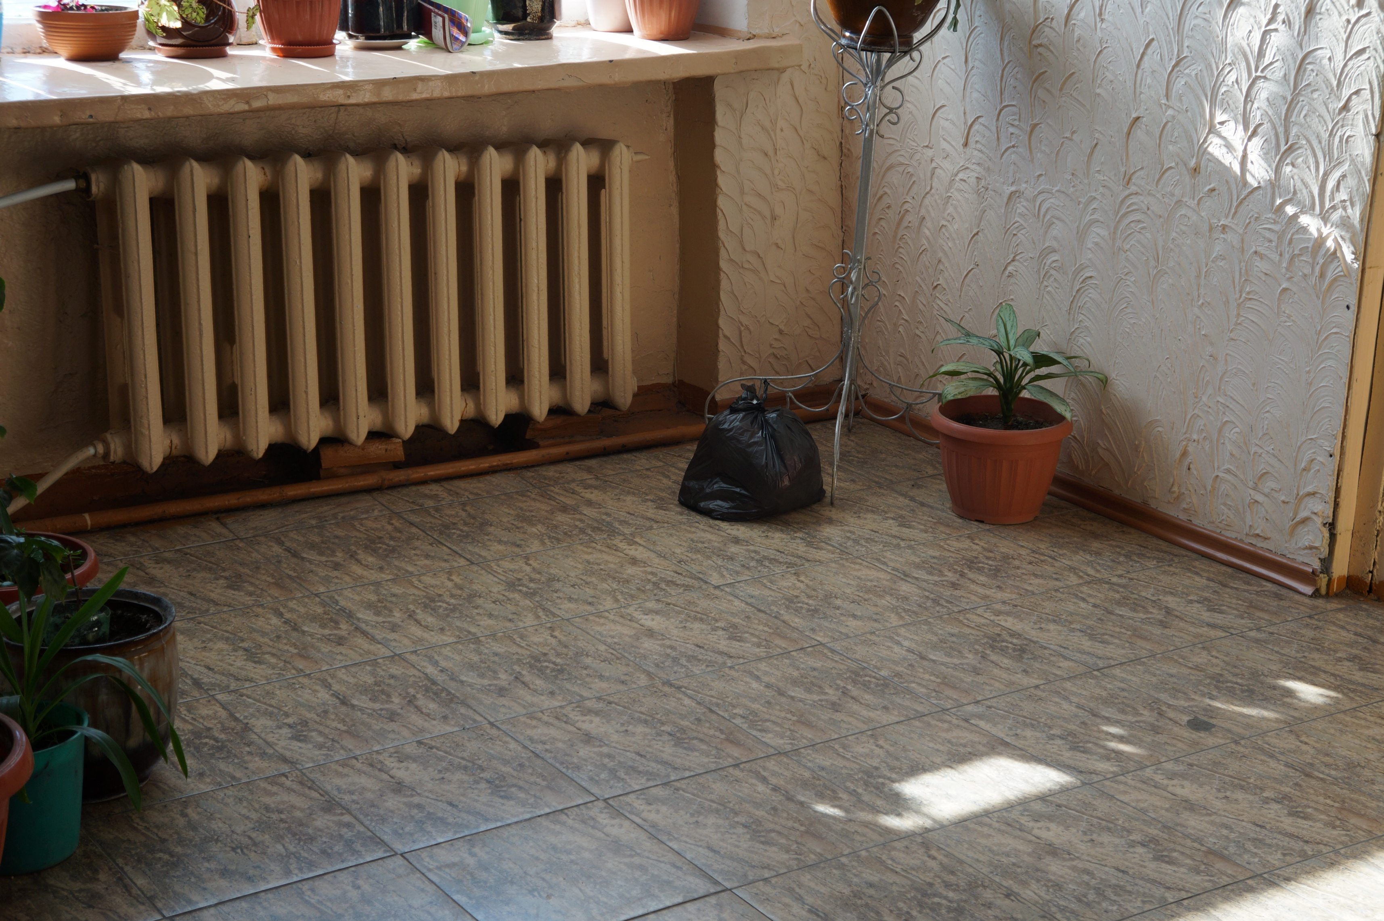
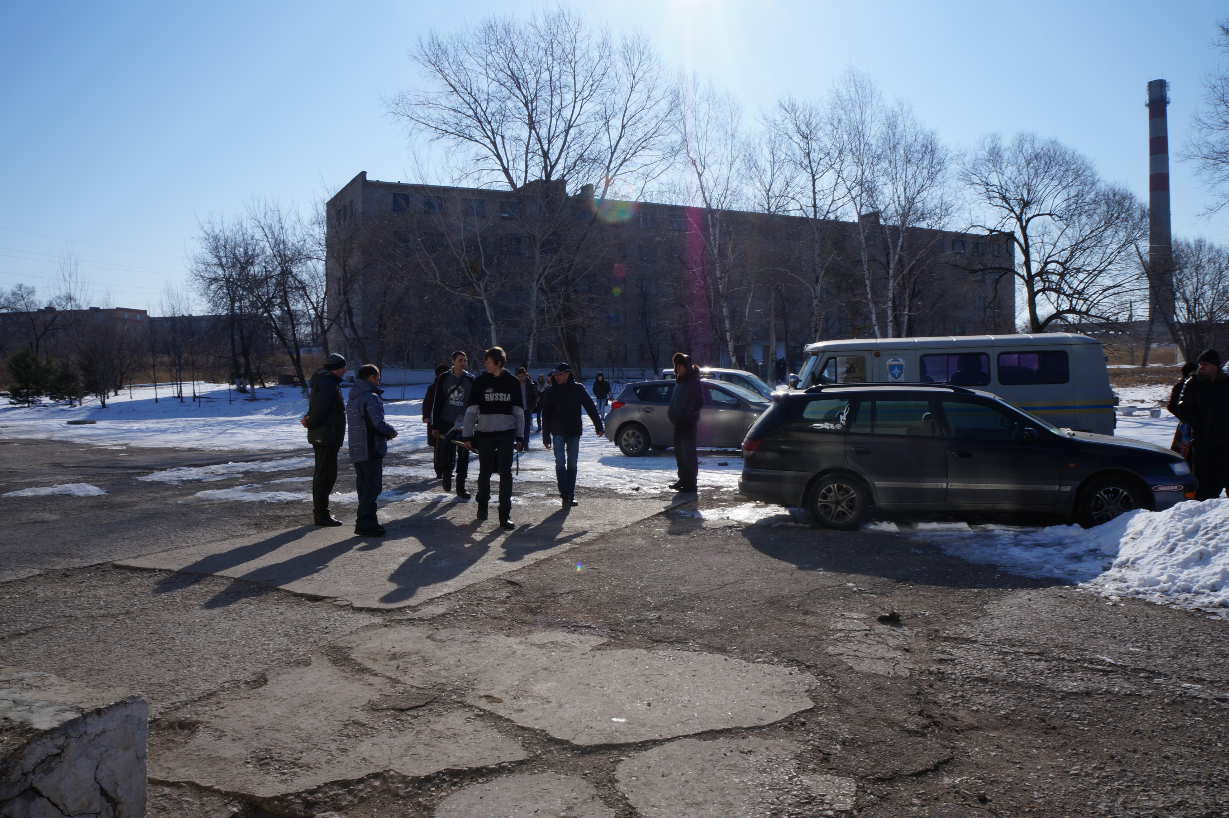

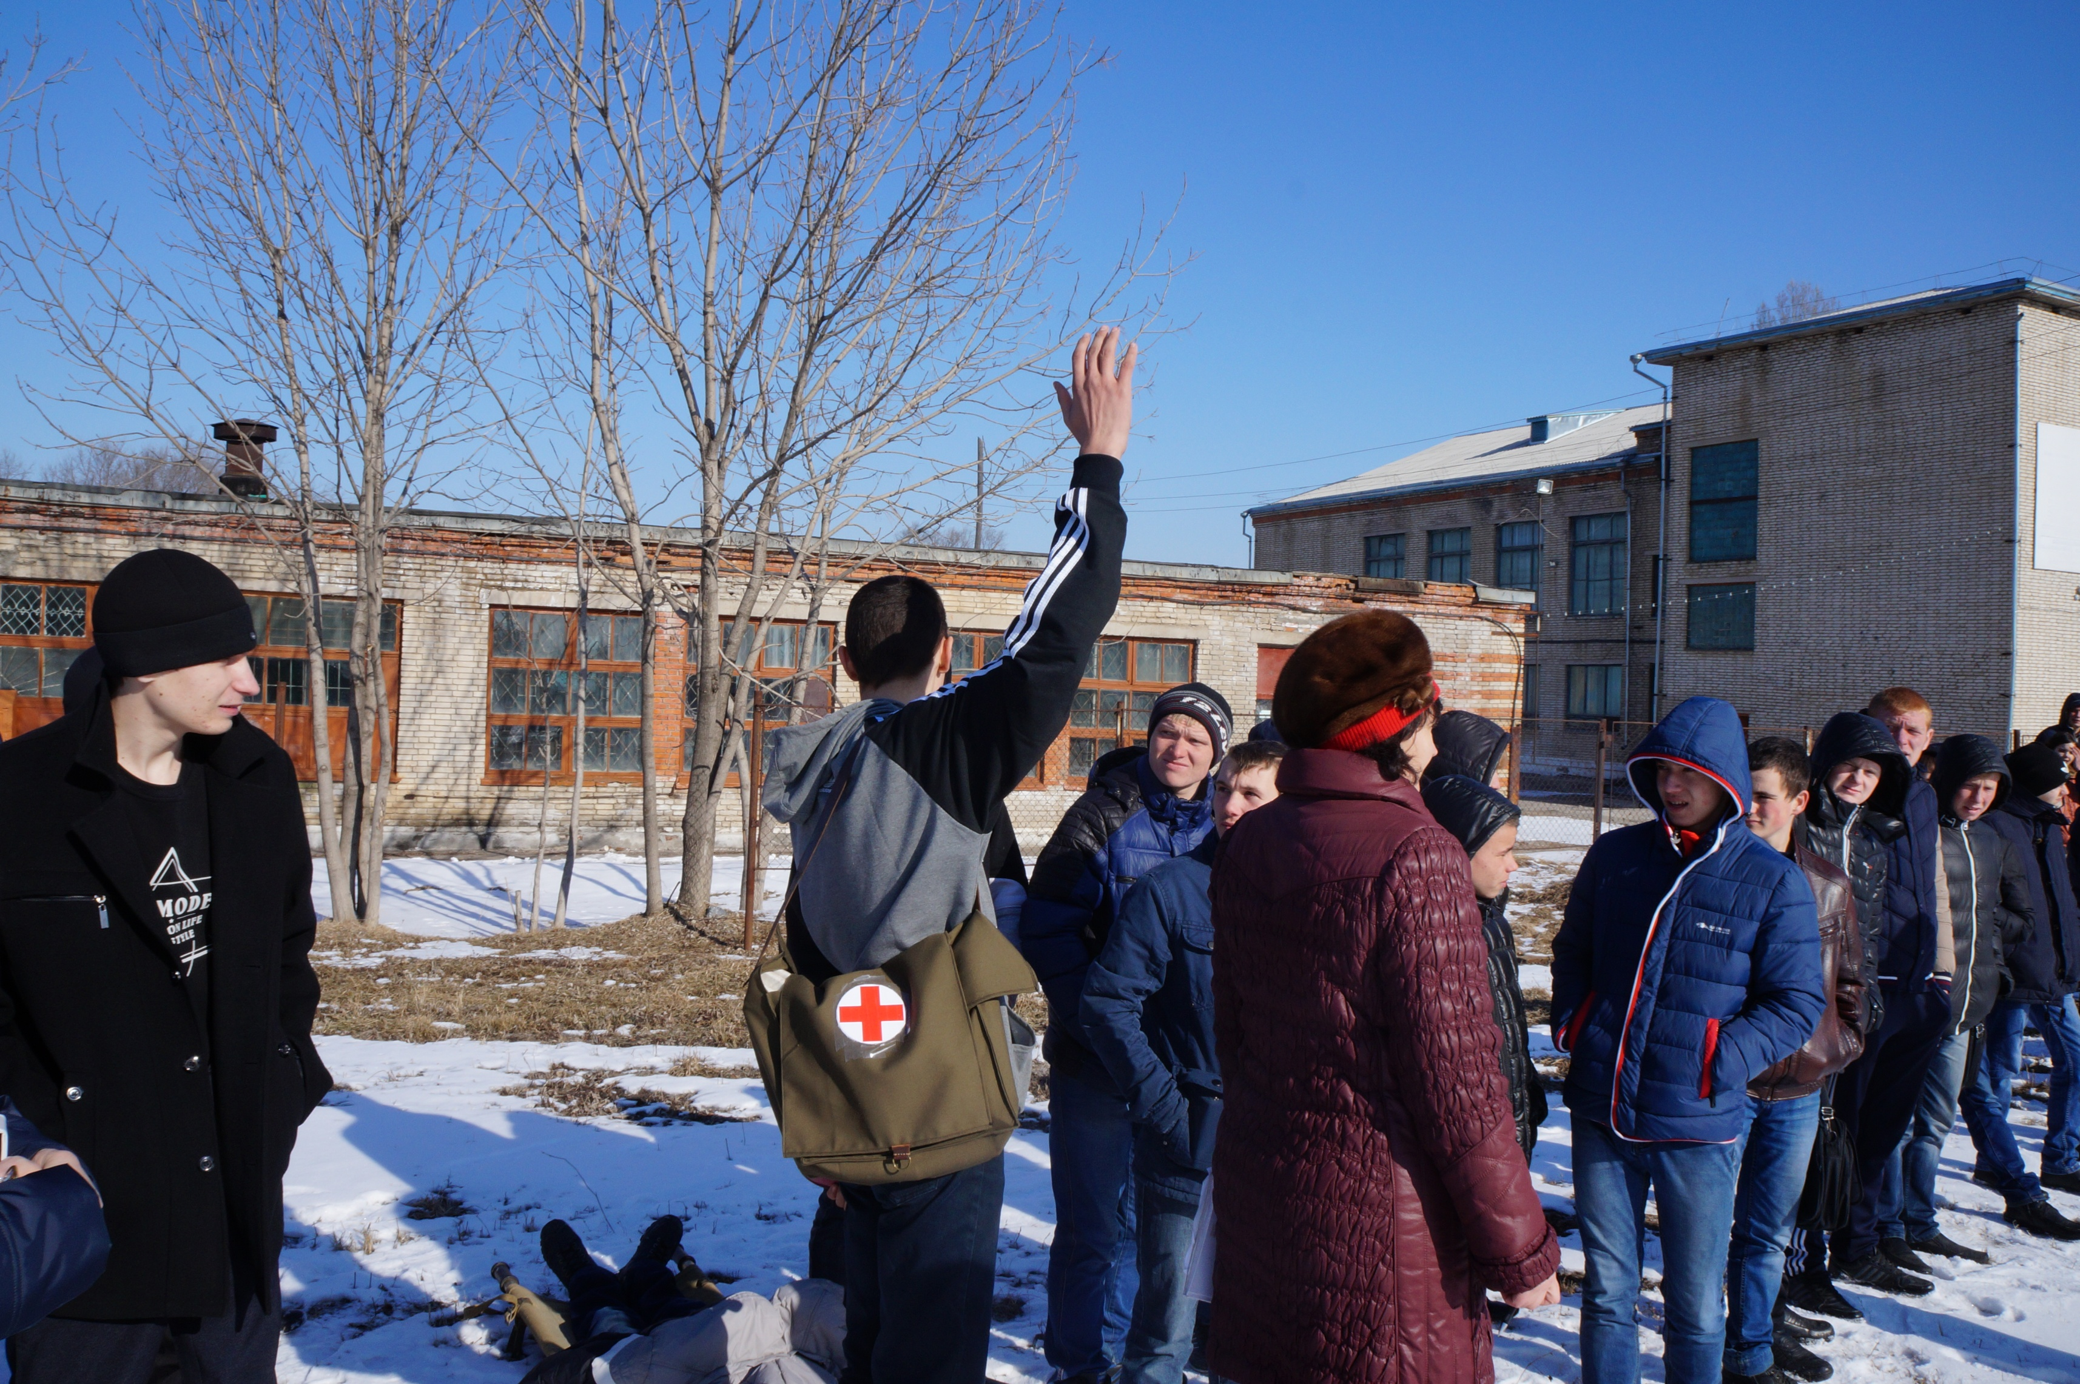

Slide 17
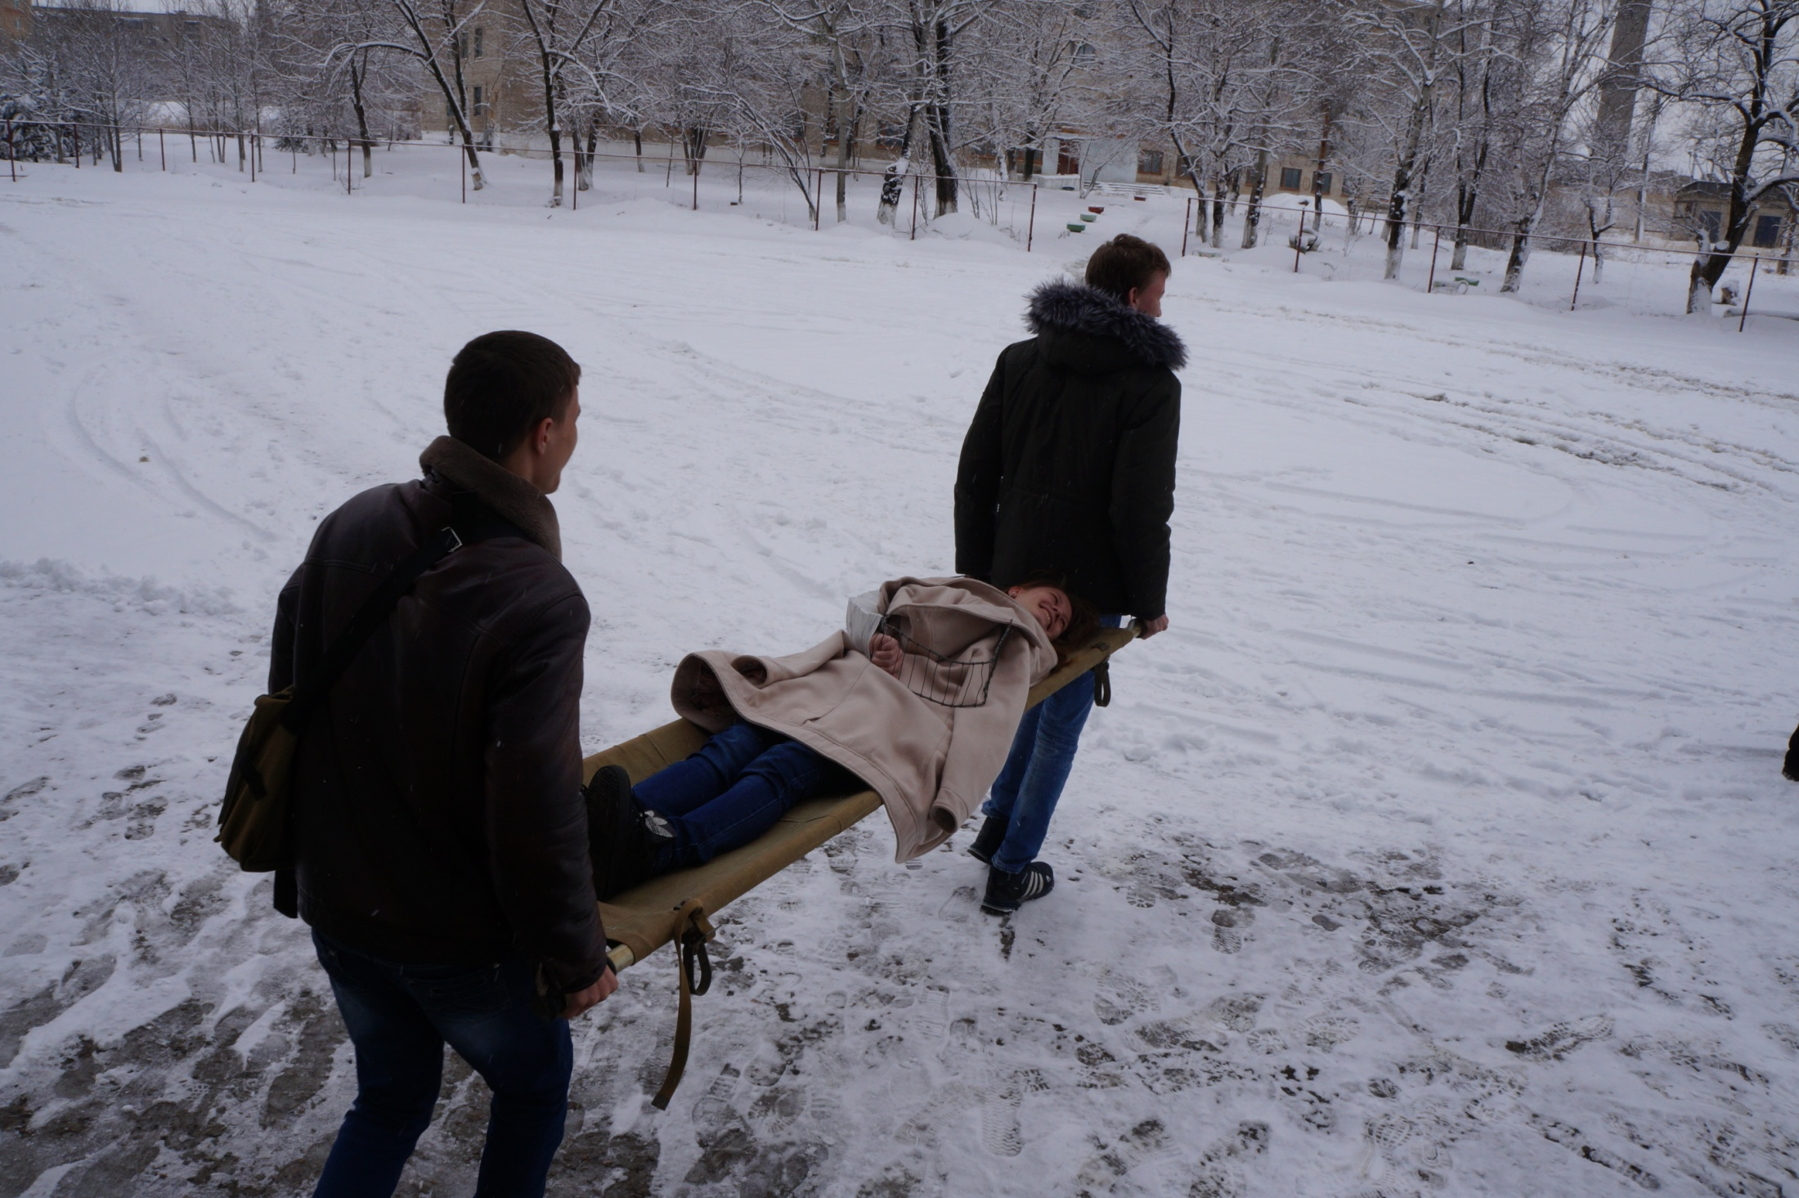

Slide 18
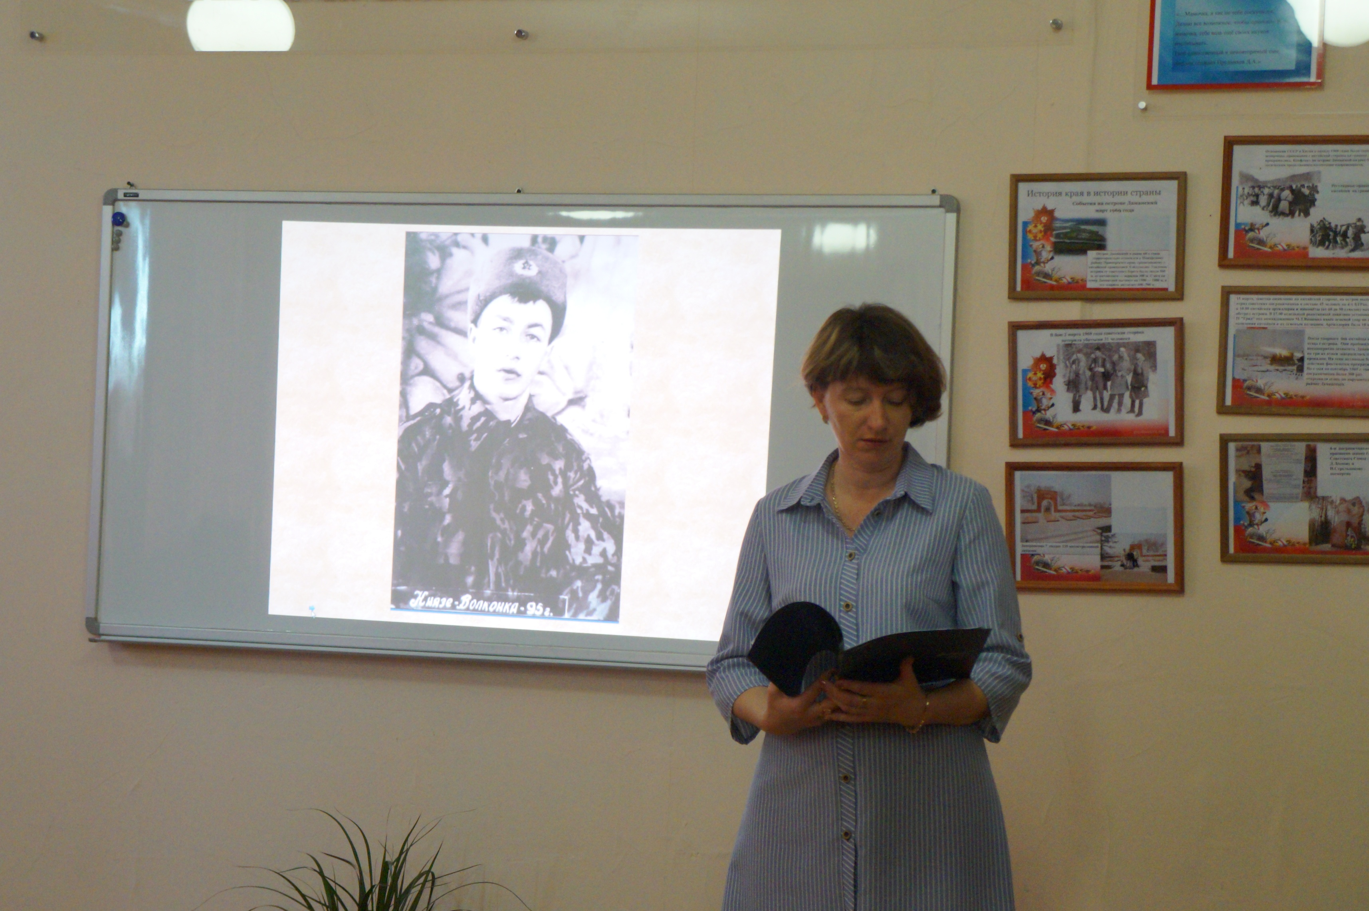

Slide 19


Slide 20
А также время и политическая обстановка требуют:
активизации военно-патриотической
работы:
-организация экскурсий в войсковую часть и проведение специальных занятий её офицерами (слайд 21);
-популяризация профессии «Родину защищать» (беседы у стенда «Наши земляки-курсанты военных училищ» в военкомате) (слайд 22);
-рассказы о наших выпускниках, принимавших участие в боевых действиях и посвятивших жизнь службе в армии (Николай Зятина-офицер ВВС, рядовой запаса Копьёв И.И.-участник боевых действий в Афганистане) (слайд 23);
-организация тематических утренников, вечеров, других мероприятий, посвящённых Дню Победы, Дню защитника Отечества и др.(слайд 24-25)

Slide 21
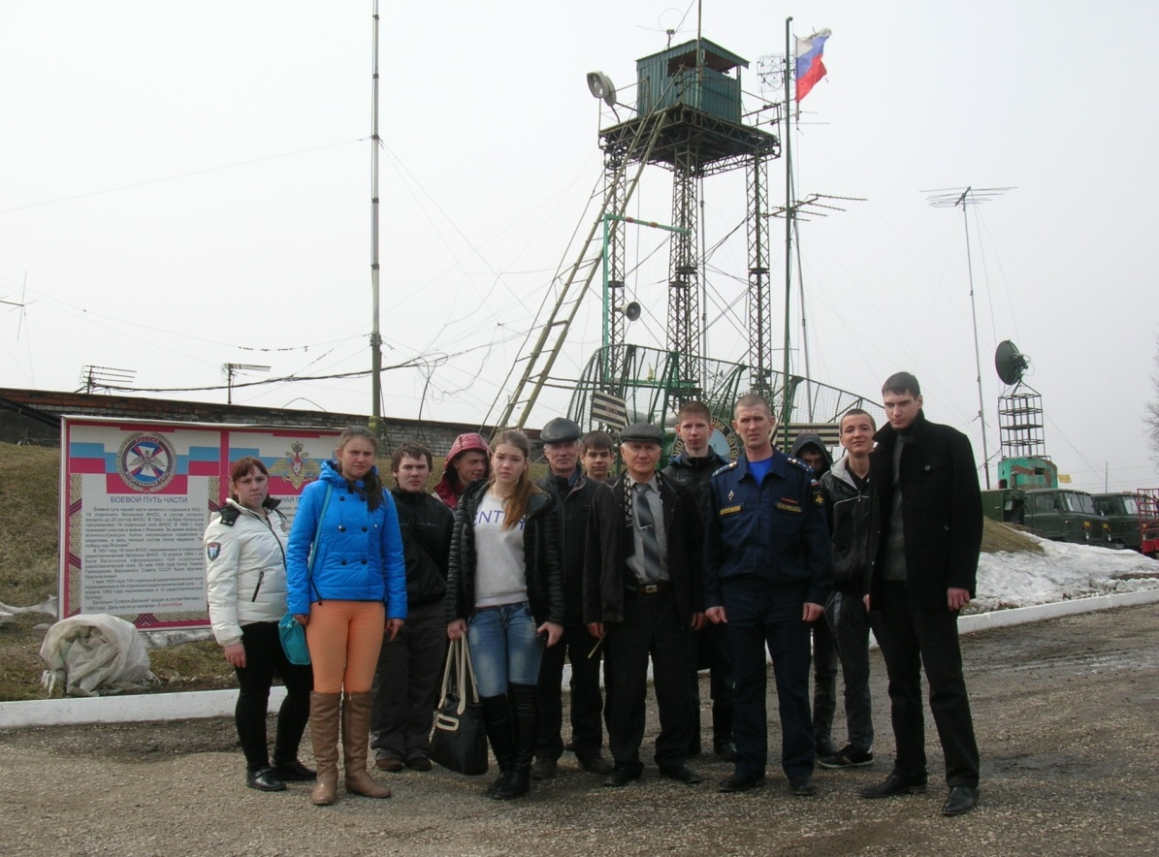
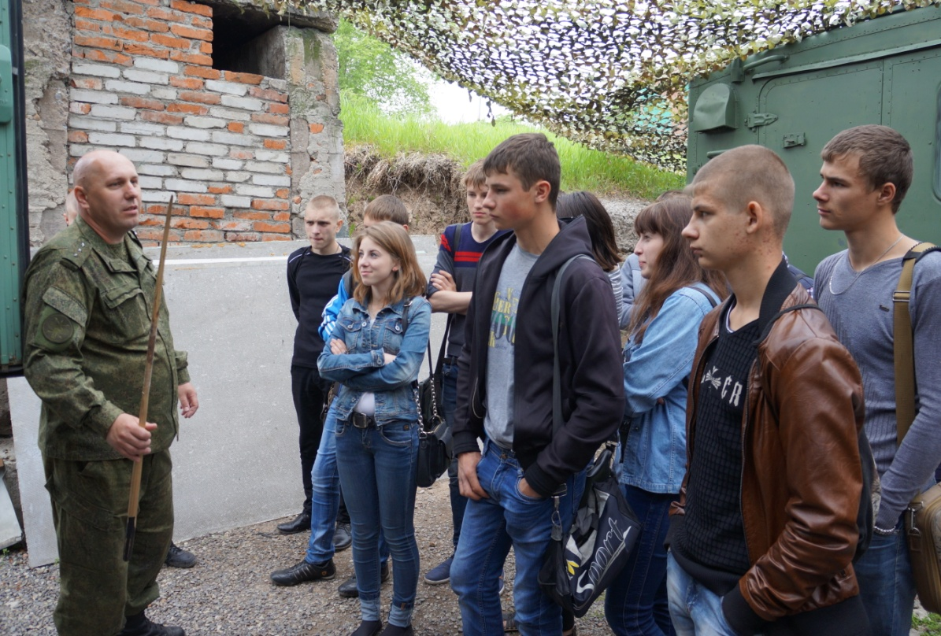

Slide 22
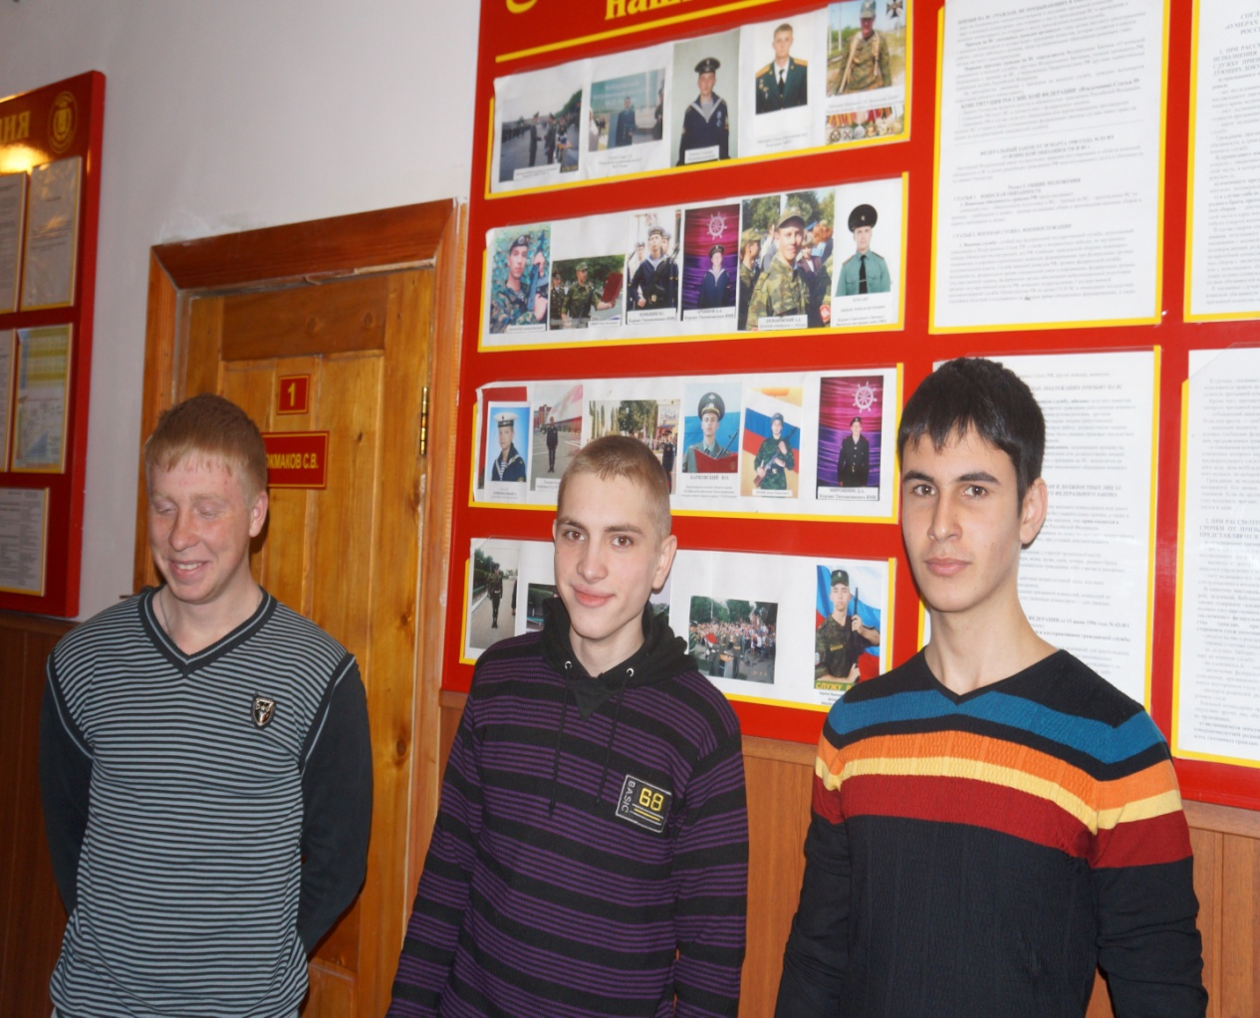
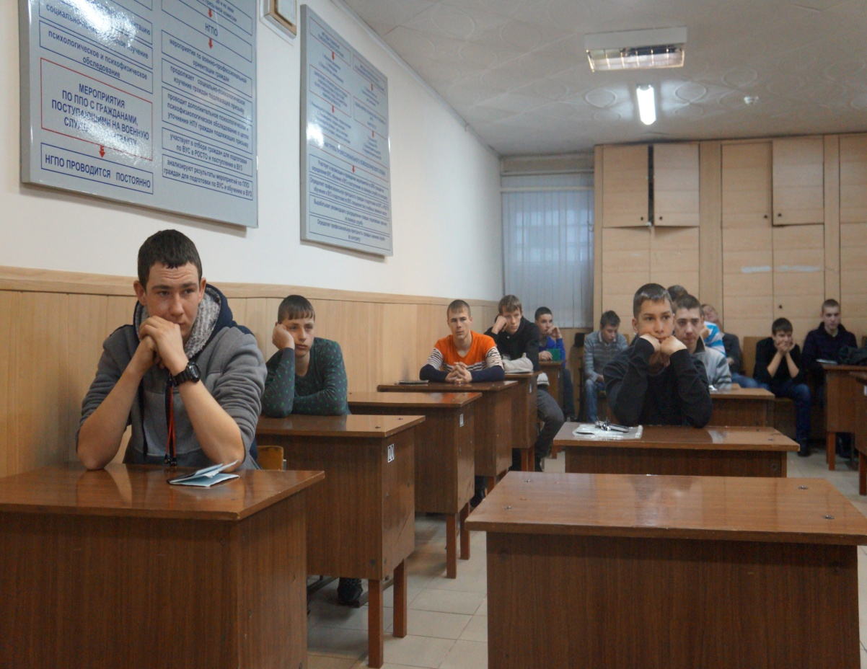

Slide 23
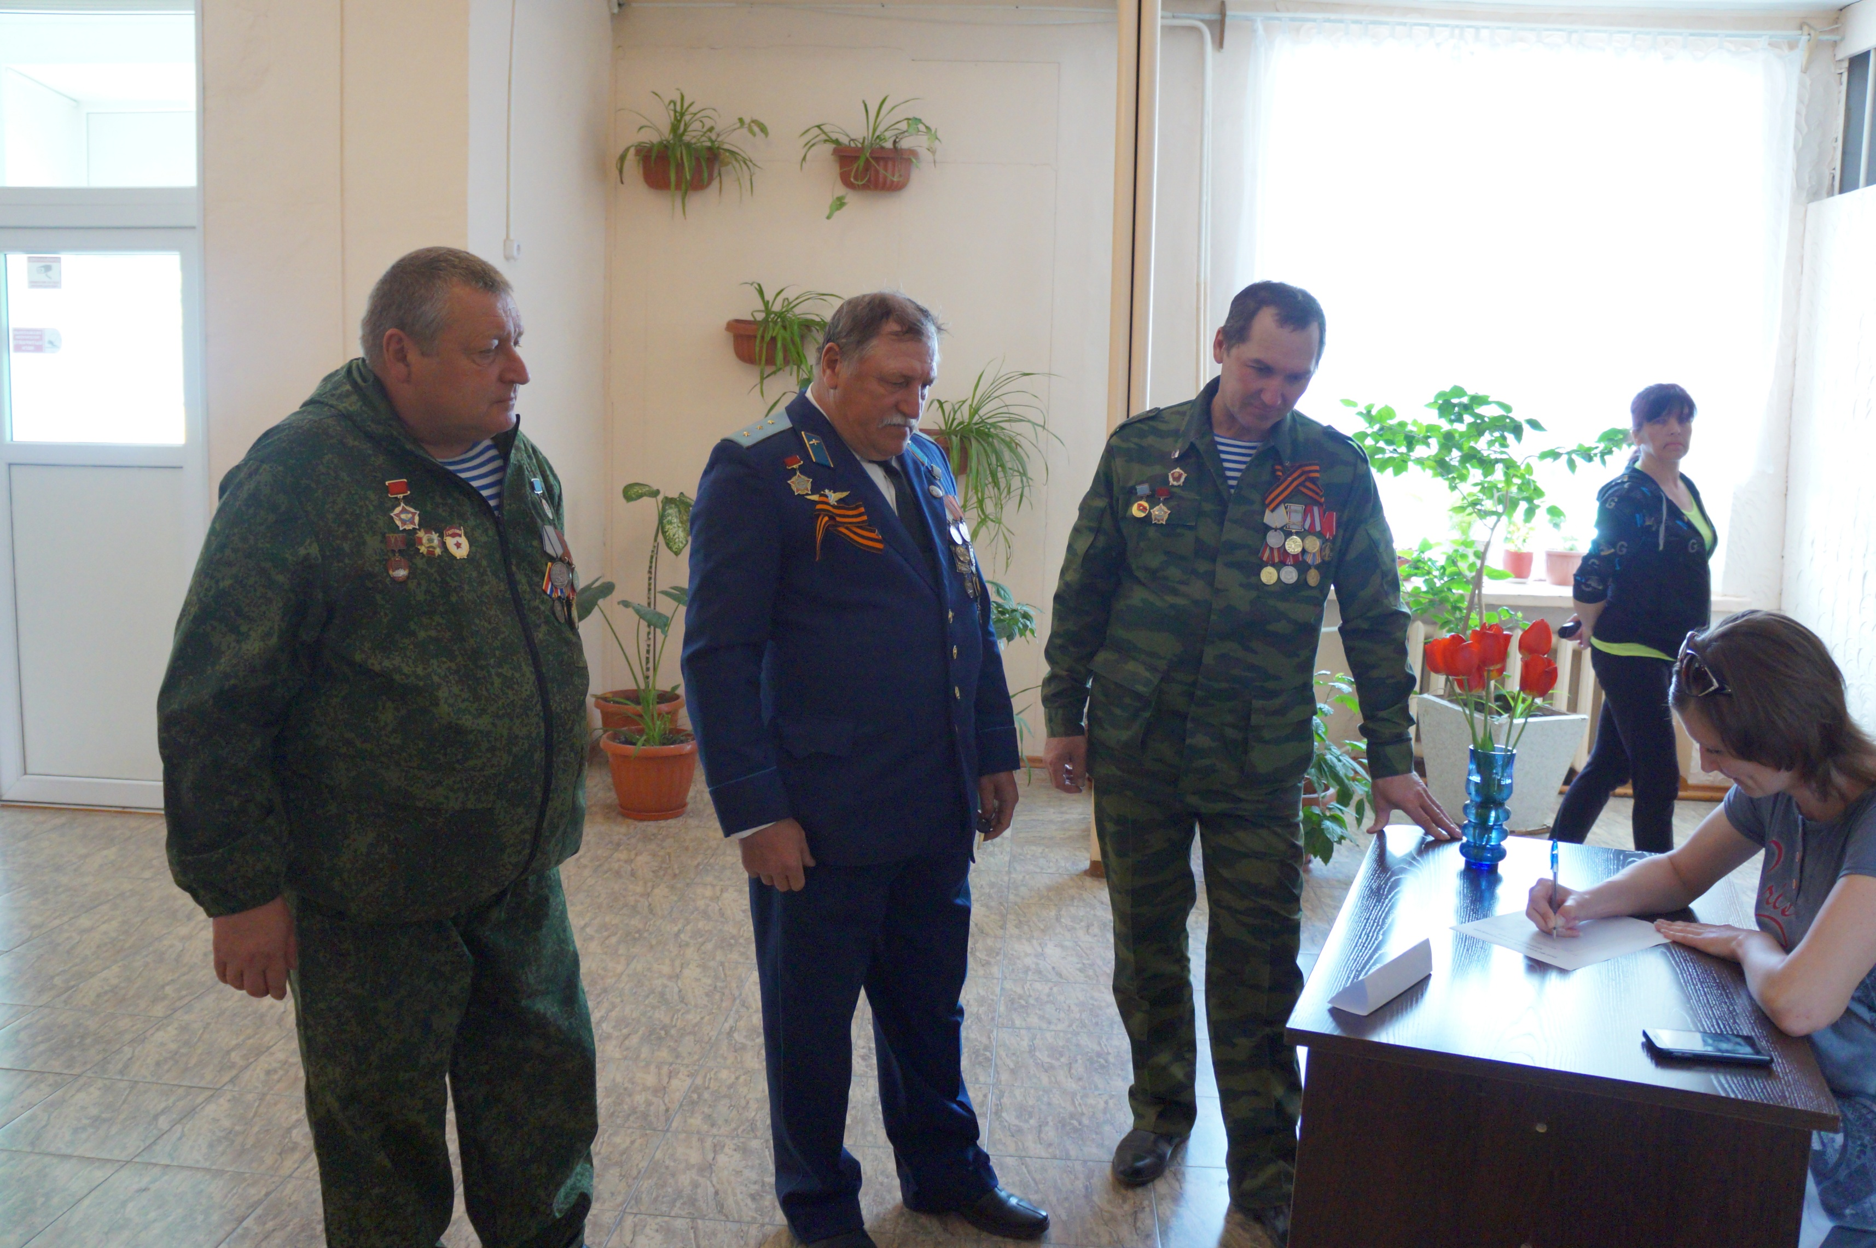

Slide 24
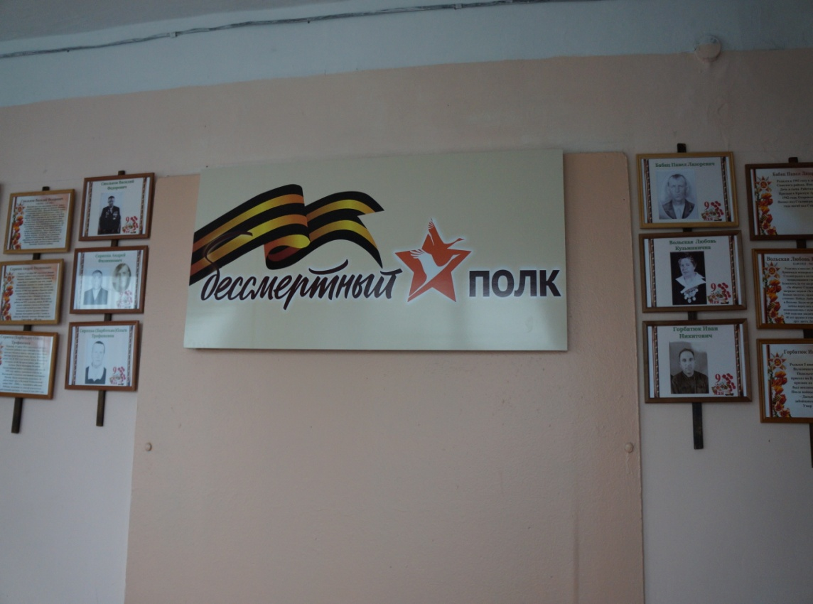
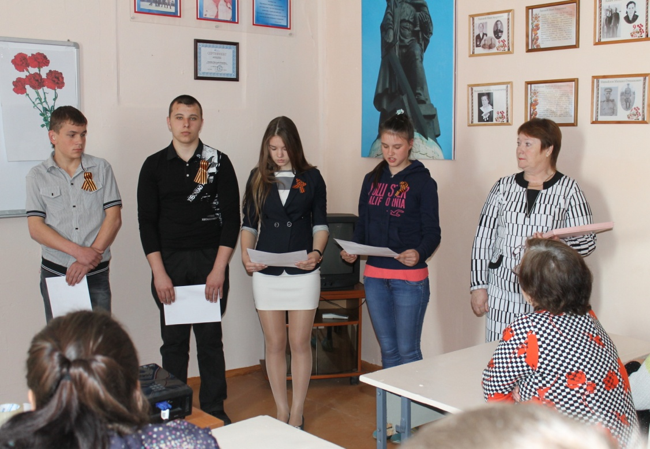

Slide 25
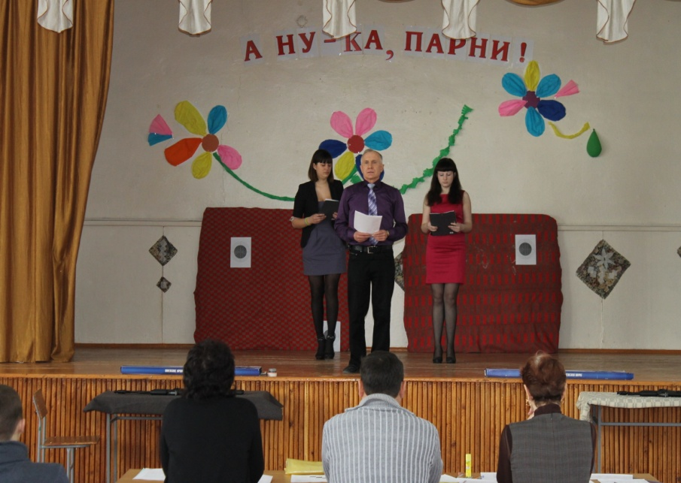
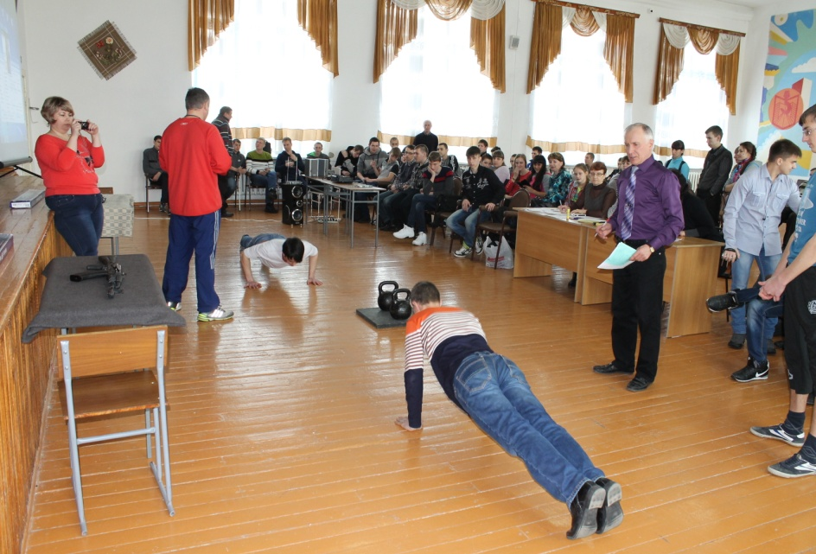

Slide 26

Важной составляющей организаторской работы преподавателя ОБЖ является взаимодействие, плодотворное сотрудничество с:

Slide 27
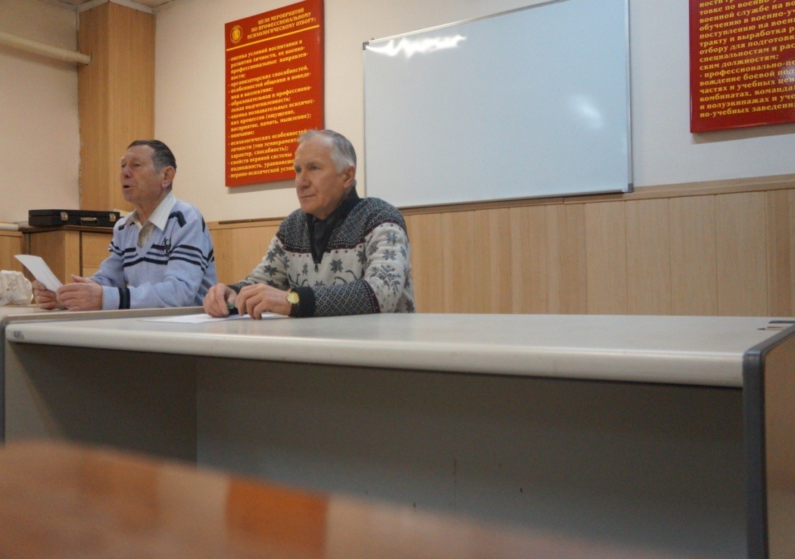
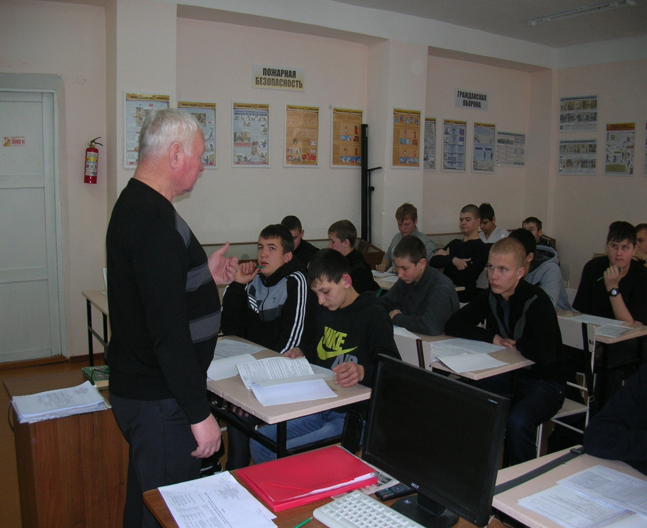
Военный комиссариат

Slide 28
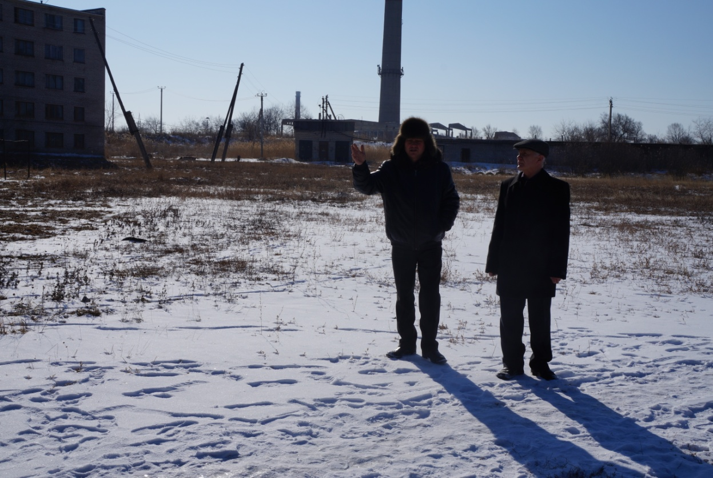
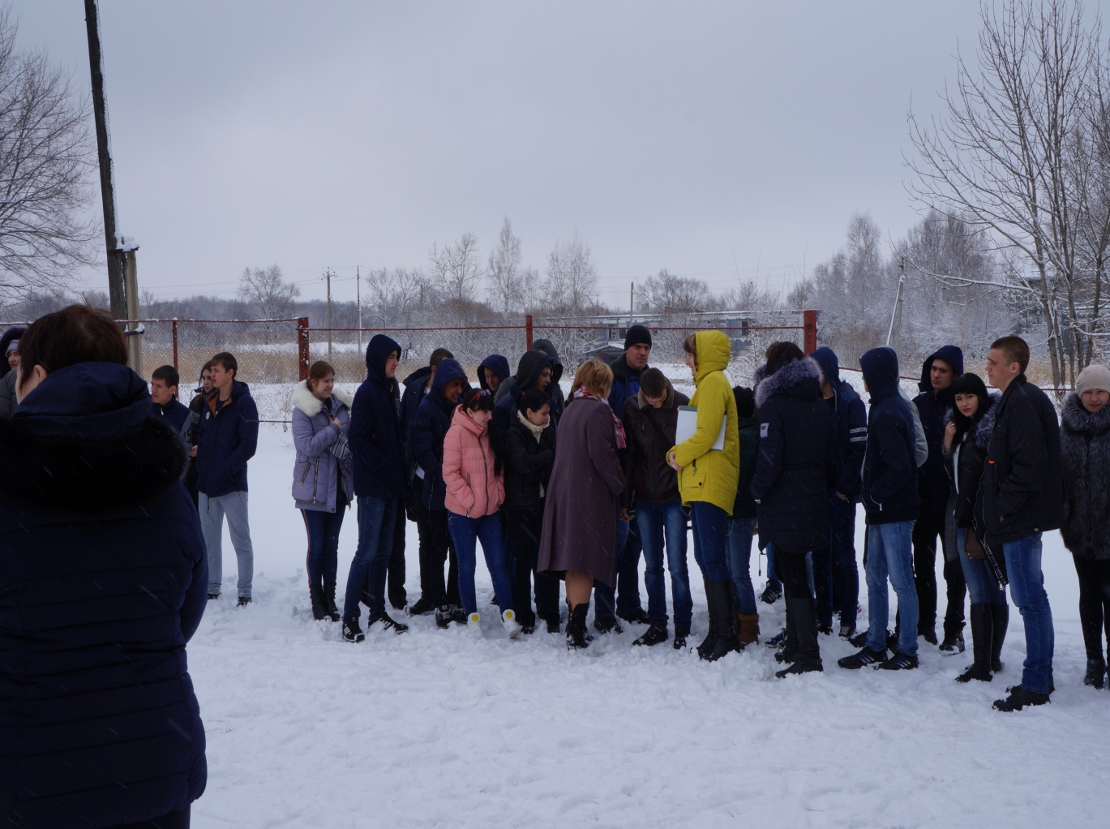
Управление ГОЧС

Slide 29
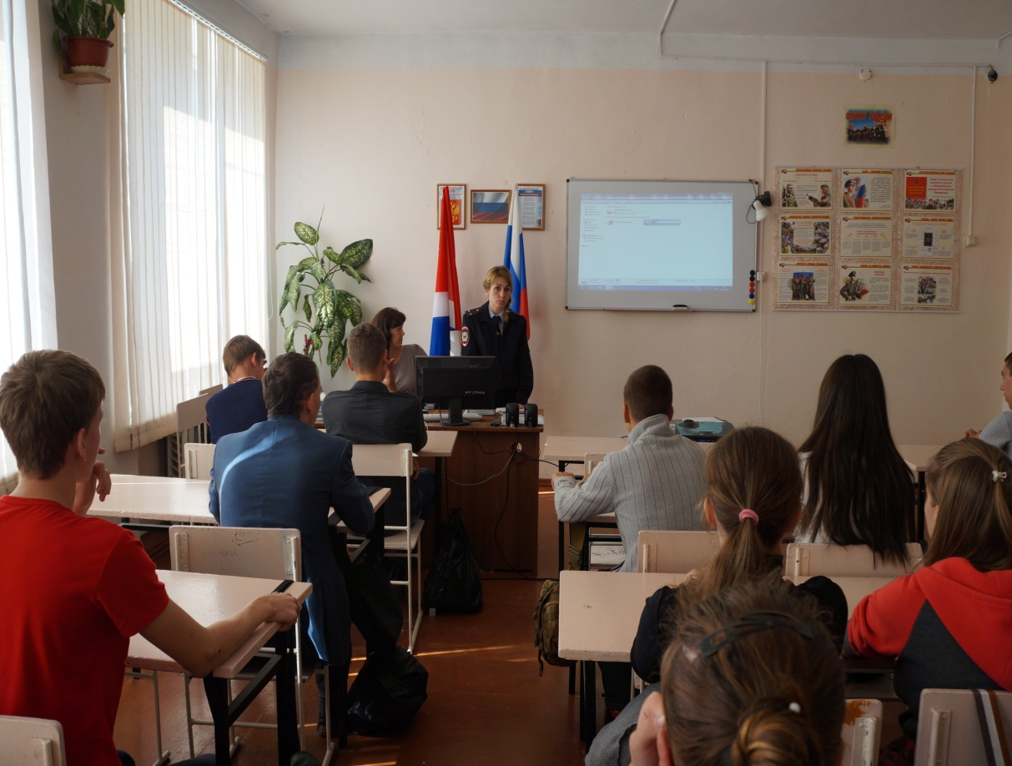
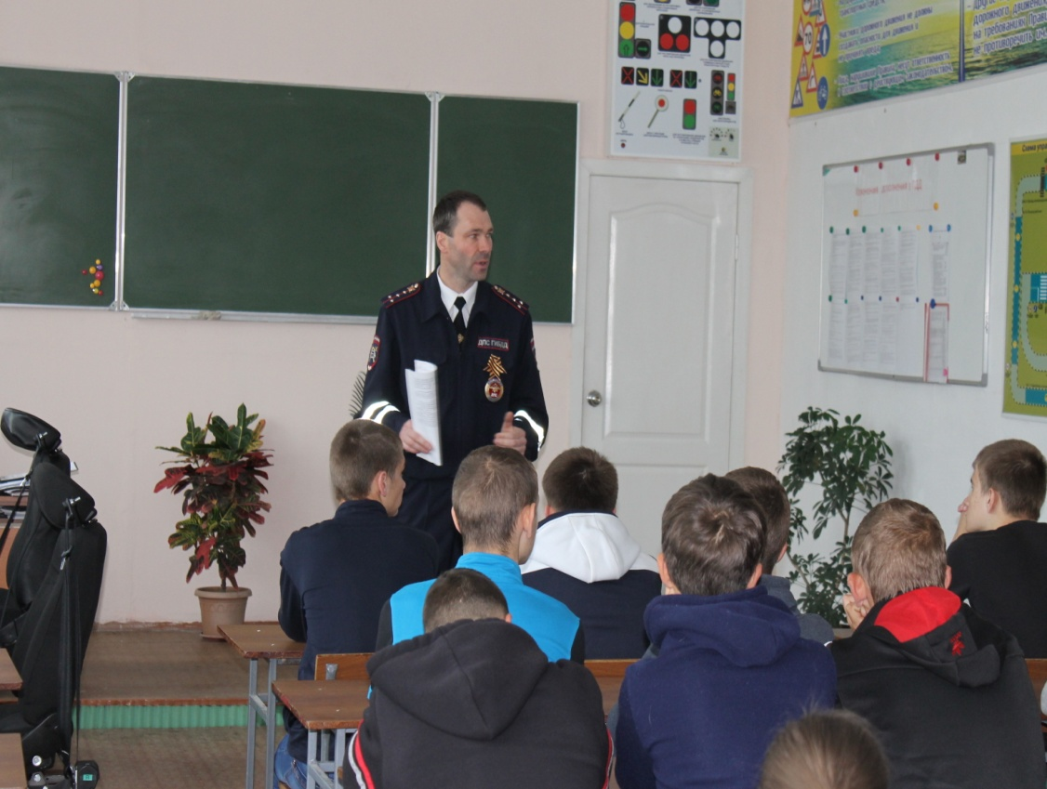
ОВД (ПДН) и
Госнаркоконтроль
ГИБДД

Slide 30
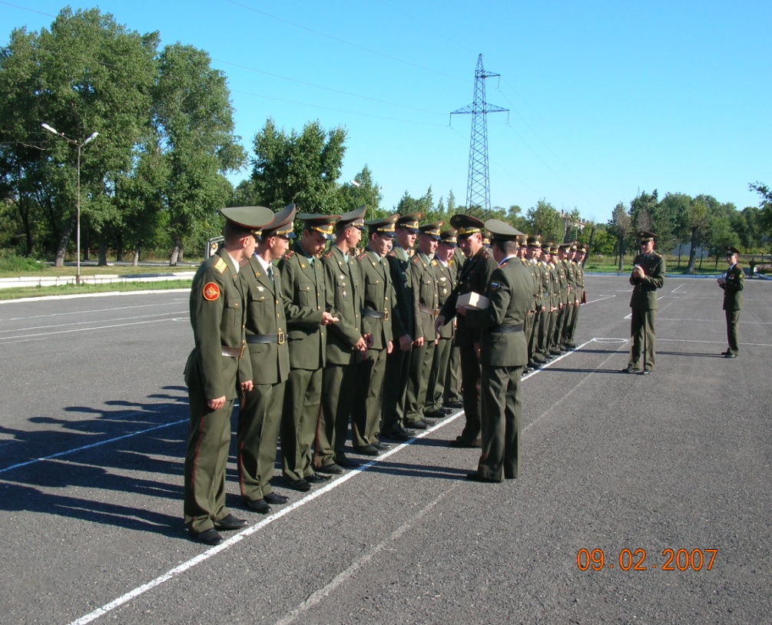
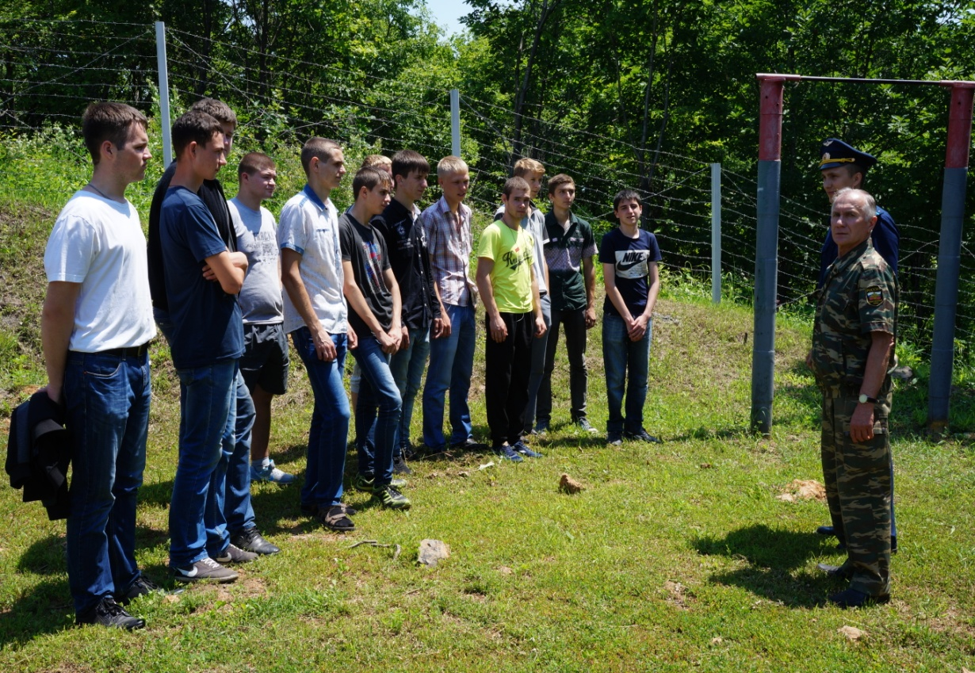
Войсковые части
Учебные сборы
с юношами СПК

Slide 31
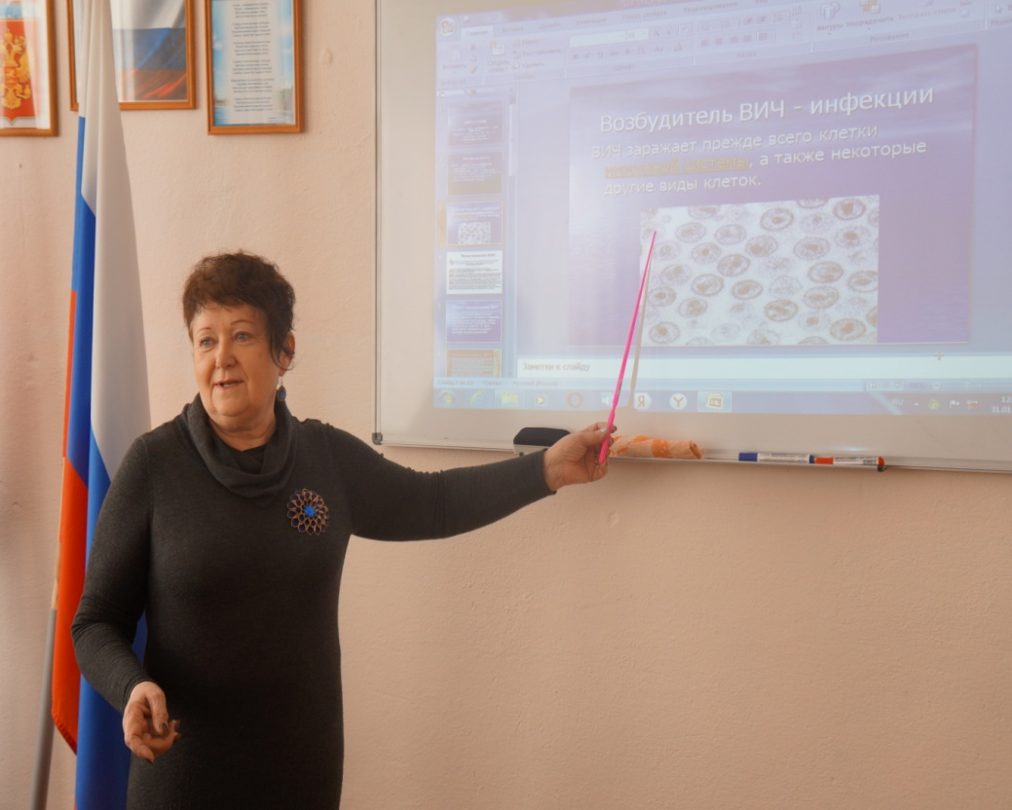
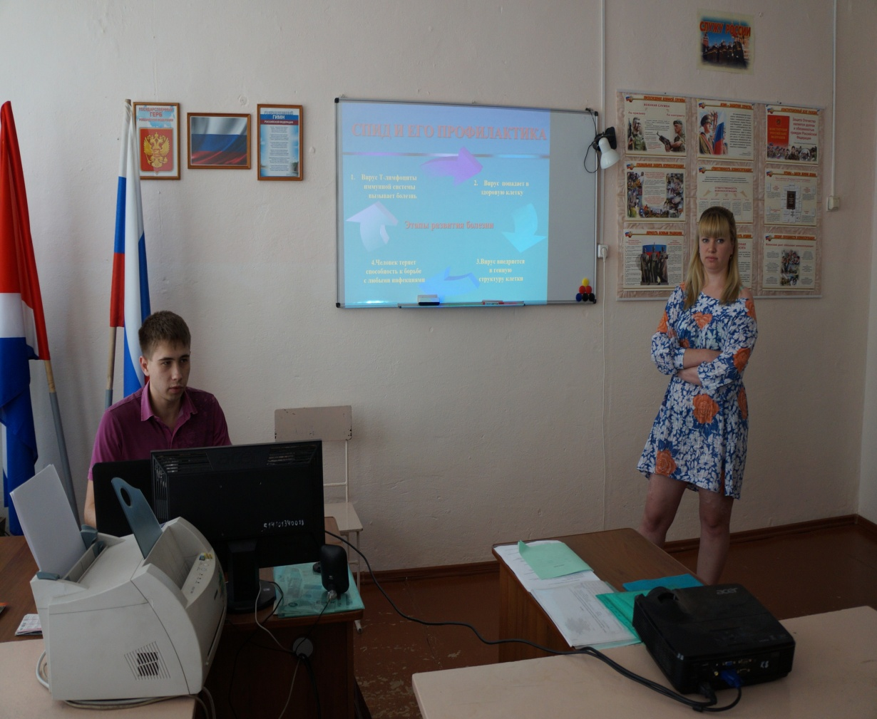
Врач-гинеколог беседует
с девушками СПК
Студенты медколледжа
-участники флеш-моба
СПИДу-нет!

Slide 32
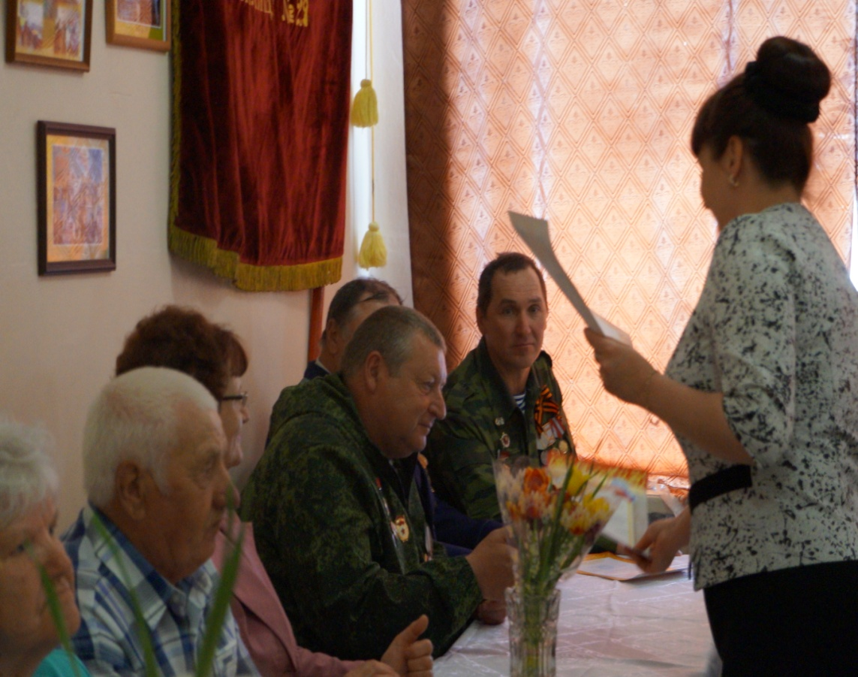
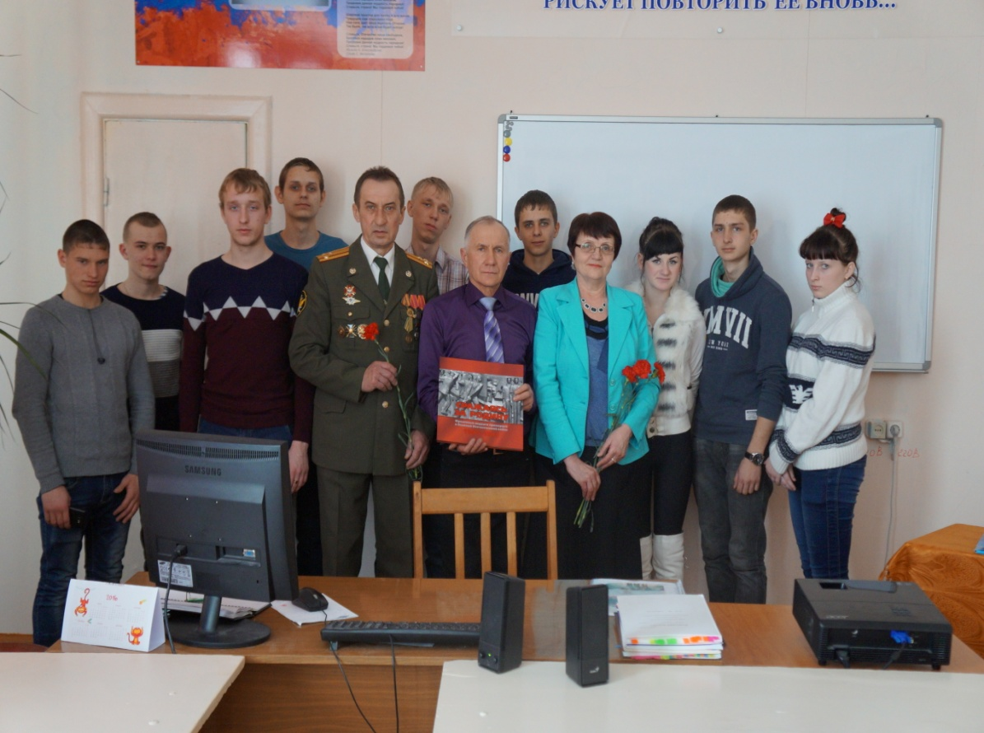
Ветеранские
организации

Slide 33
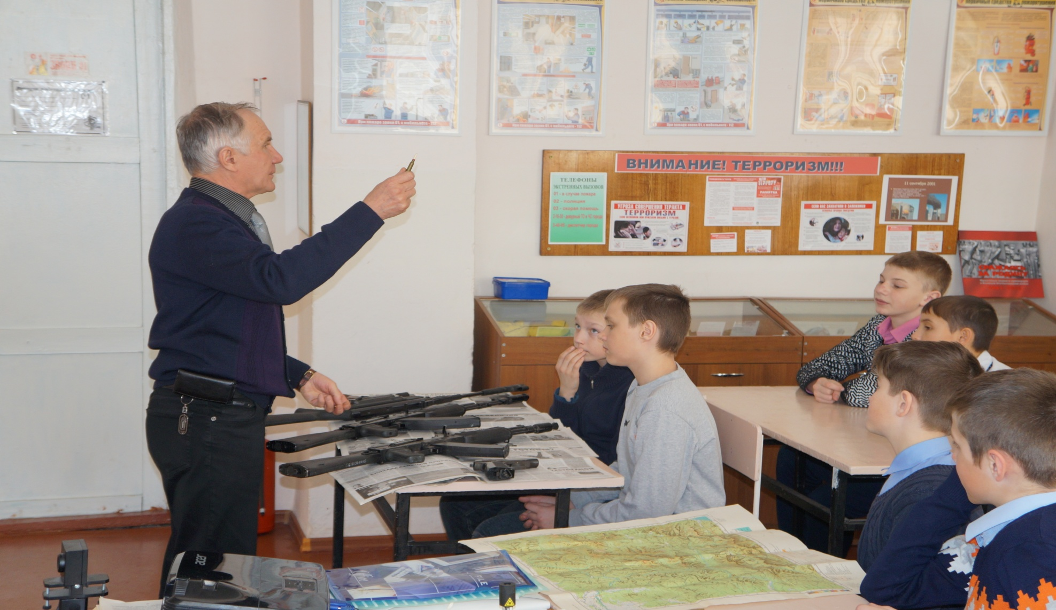
Шефская работа (хитрим немного: готовим себе кадры-
не всем же быть менеджерами….)

Slide 34
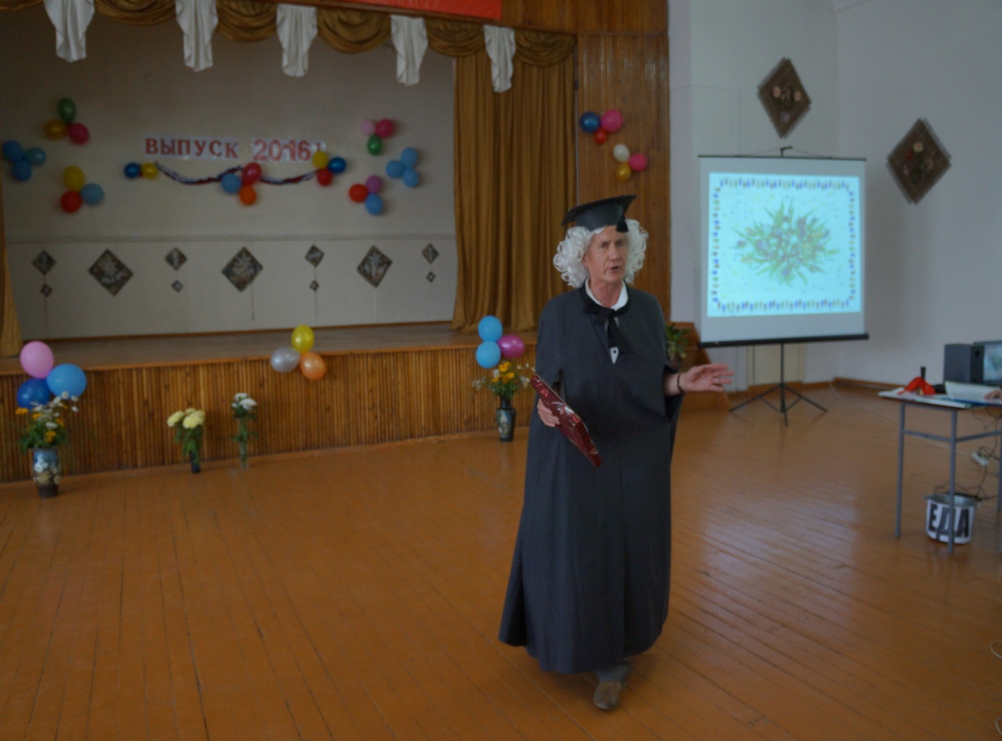
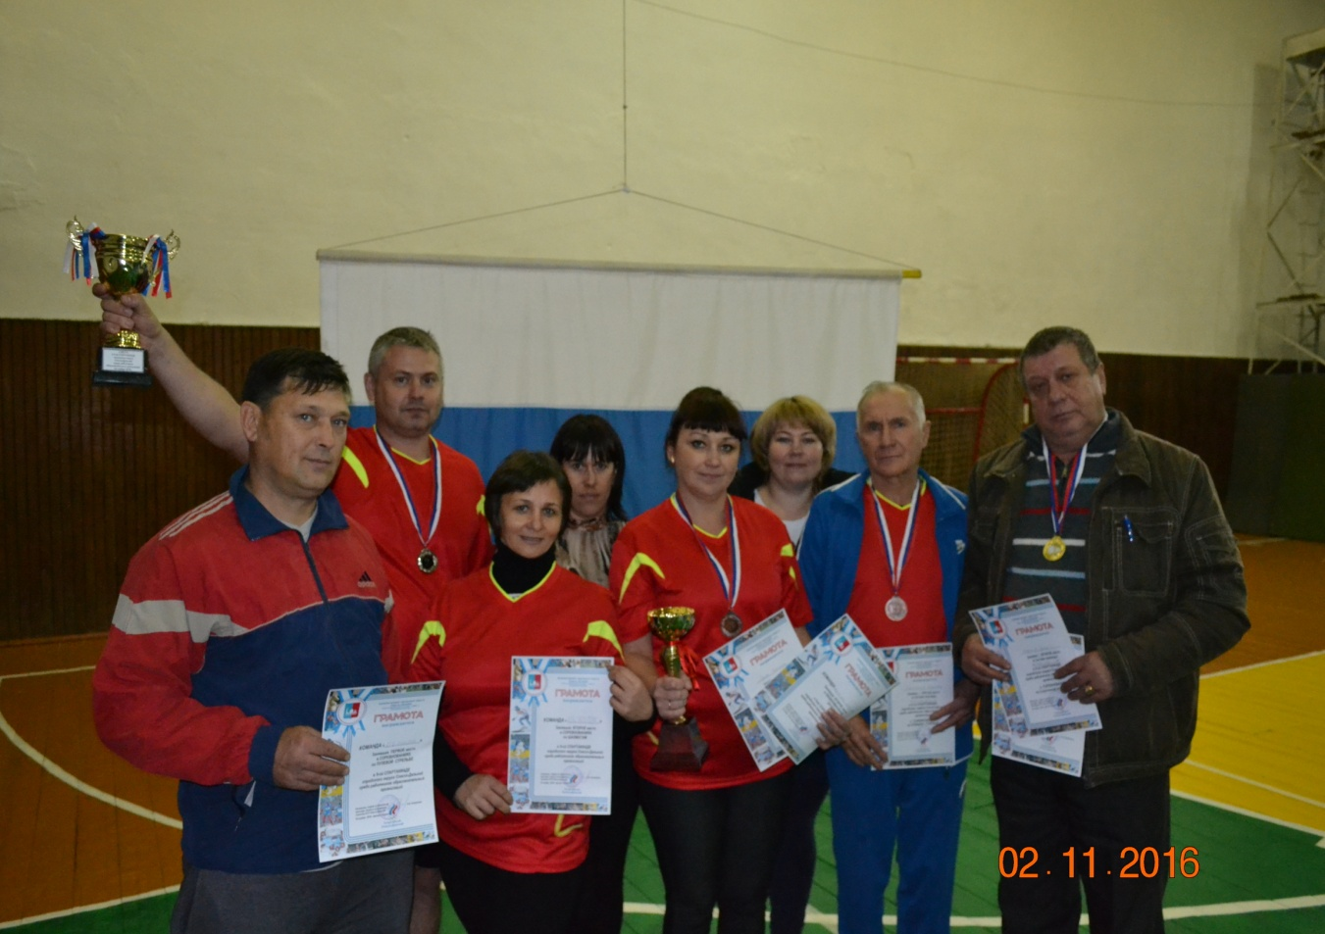
Коллеги,
Спорт

Slide 35
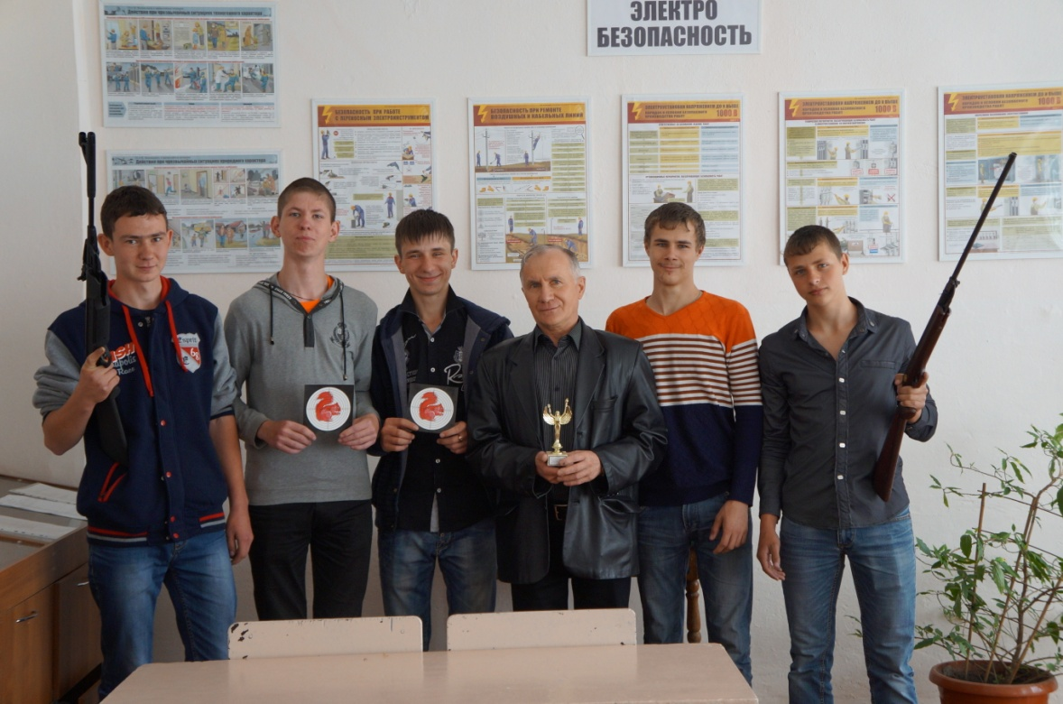
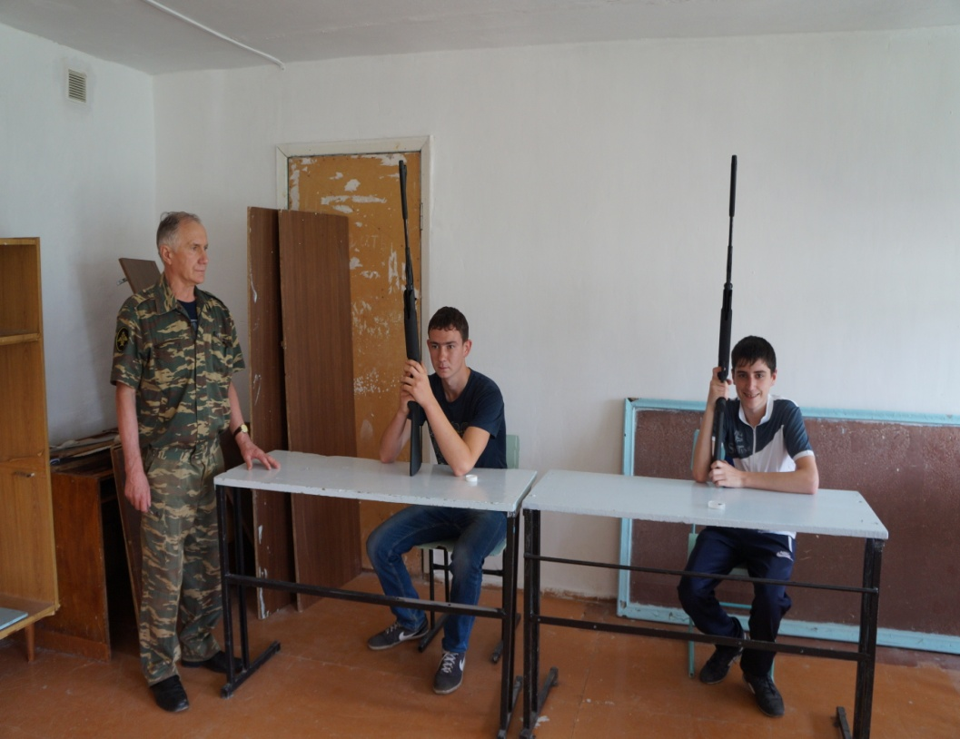
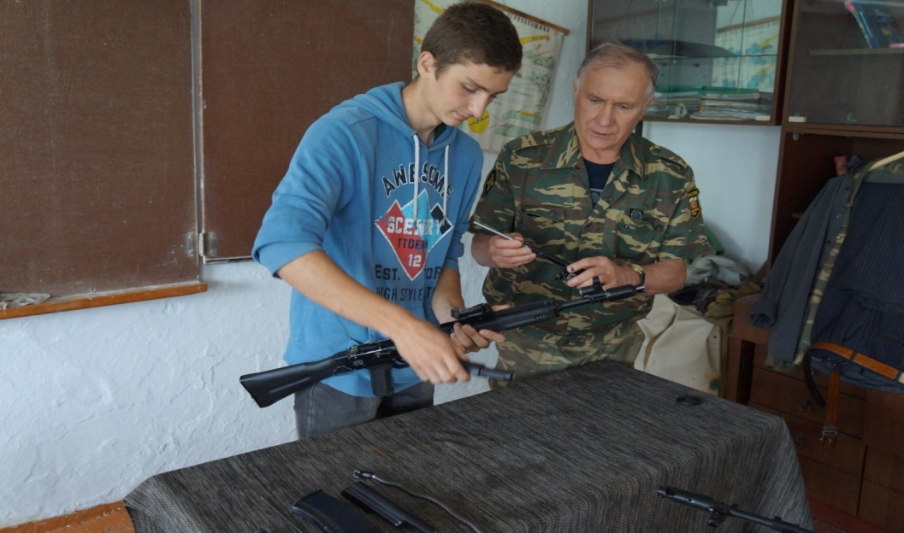
Стрелковая команда
СПК «Снайпер»

Slide 36
Кроме того,с учётом особенностей моего предмета администрация
СПК поручила мне быть уполномоченным по ГО ЧС и охране труда
в колледже.
В оргработу входит разработка (или участие в разработке совместно с дирекцией) документов, касающихся ГО и ЧС, охраны труда и техники безопасности:

Slide 37
1.Паспорт антитеррористической защищённости
2.Инструкция о мероприятиях по антитеррористической безопасности и защите учащихся и персонала.
3.План мероприятий КГБ ПОУ «СПК» по вопросам ГО, предупреждения,ликвидации ЧС и обеспечения пожарной безопасности в 2017г.»
4. Паспорт безопасности дорожного движения СПК.
5. Инструкции по технике безопасности по каждой специальности педагогического, технического состава и учащихся.

Slide 38

Спасибо за внимание.

